Slide 1

基因工程
Genetic Engineering
主讲教师：王芸
办公室：12#413
电话：18810522880
Notes:
各位同学，大家好，我们开始这学期的基因工程课程，

Slide 2
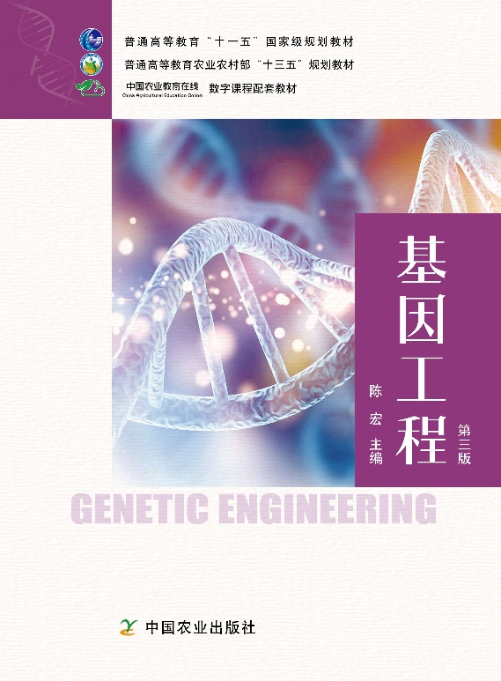
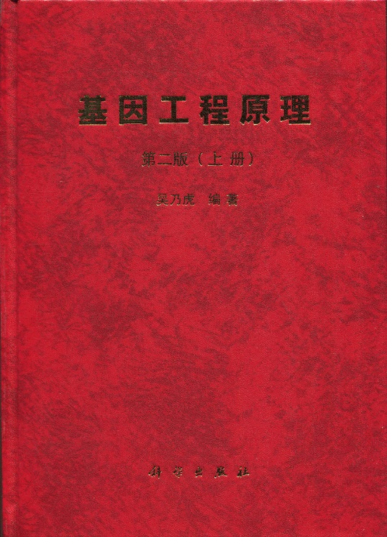
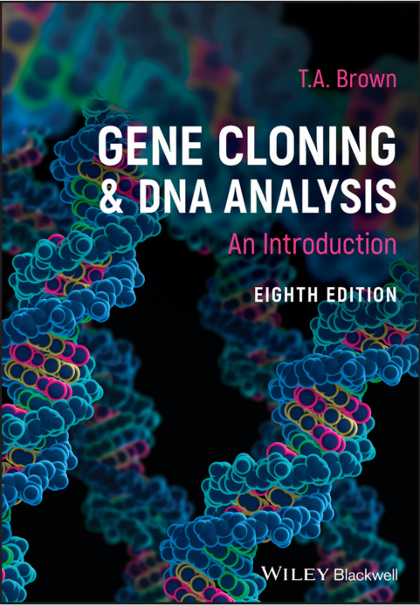


教材与参考书
陈宏
吴乃虎
T. A. Brown
中国农业出版社,
普通高等教育“十一五”国家级规划教材。
科学出版社，基础理论与实际应用，对很多实验细节描述详尽。
内容全面、逻辑清晰、图文并茂的经典教材。
Notes:
英国曼彻斯特大学生命科学院的教授，是一部内容全面、逻辑清晰、图文并茂的经典教材。2020年出版
内容丰富、编排合理、图文并茂的基因工程领域专业书籍。第四版，2024年剑桥大学出版社出版
通过中英文结合，可以帮助同学们更好地去理解基因工程这门课程。

Slide 3
教学安排
32个学时理论课+16学时实验课
  大肠杆菌质粒DNA的提取及检测（6学时）
  农杆菌介导的转基因技术（8学时）
  基因枪转基因技术（2学时）
闭卷考试
课程总成绩= 40%平时成绩+ 60%试卷成绩
平时成绩=平时作业（30%）+实验成绩（40%）+平时测试（30%）

Slide 4
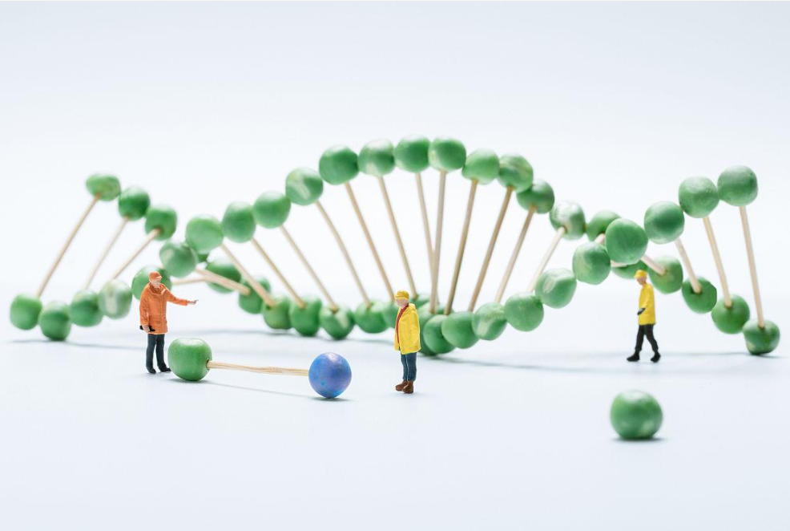
基因工程
Genetic Engineering
是什么
干什么
怎么干
Notes:
接下来我们正式开始我们这一门课程，基因工程是一门技术手段，我们进行理论课教学的时候，可能因为大家没有实际操作过，会稍微有点晦涩难懂，但是当我们真正进行实际操作的时候，过程是特别简单的，所以大家不要希望大家不要有畏难的心态，那么我会尽量用比较通俗易懂的讲法去帮助大家理解，也希望大家能够在课上多多参与课堂互动，多多思考，跟着我的思路一起，感受这门课程。
那么接下来我们开始绪论章节，大概了解一下基因工程是什么，能干什么，以及怎么干。

Slide 5
基因工程是什么
基因工程(genetic engineering) 指将一种或多种生物体的基因或基因组提取出来，或者人工合成的基因（供体），经过体外加工重组到载体上，将重组的DNA分子转移到另一种生物体（受体）的细胞内，使之能在受体细胞遗传的技术。
供体
载体
受体
载体的选择
重组载体的构建
受体的选择
重组载体的转化
获取供体
Notes:
那么我们首先看一下基因工程的概念：
基因工程(genetic engineering) 指将一种或多种生物体的基因或基因组提取出来，或者人工合成的基因（供体） ，按照人们的愿望进行严密的设计，经过体外加工重组，转移到另一种生物体（受体）的细胞内，使之能在受体细胞遗传并获得新的遗传性状的技术。
那么我们把这句话简化一下吗，大家觉得里面哪些是关键词？供体，受体，载体是我们基因工程的三大要素。
那么我们把他简化一下，就是拿到供体，把它组装到载体上，在转化到受体里的这么一门技术，对不对。所以我们整个基因工程可以说围绕着三个方面展开，一怎么去拿到供体，而怎么去构建重组的DNA分子，包括选择什么载体，怎么构建，三：就是选择什么样子的受体，怎么转化到这个受体里面，实现我们转入供体的稳定遗传。

Slide 6
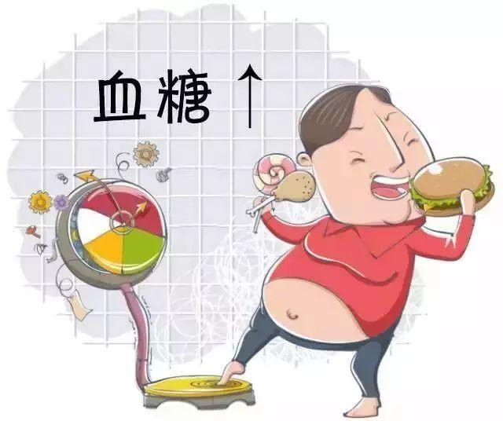
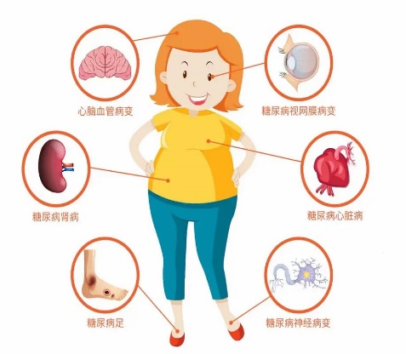
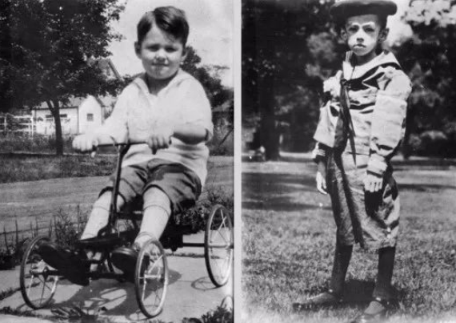
糖尿病是由胰岛素分泌不足以及利用障碍引发的。
Notes:
糖尿病是一种由胰岛素绝对或相对分泌不足以及利用障碍引发的，主要的主要是由于胰岛细胞功能障碍导致的胰岛素分泌下降。早在公元前1500年的古埃及，就有关于糖尿病的记载，直至100多年前，糖尿病仍是一种致命疾病，在确诊后患者往往伴随心、脑、肾、皮肤等全身多种严重的并发症，只能痛苦地等待死亡。
除了主张严格限食，医生对此束手无策，不少患者甚至死于限食带来的严重营养不良。

Slide 7
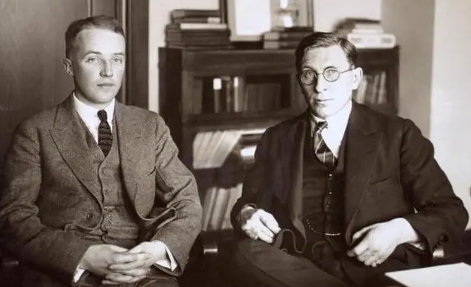
1921年：班廷、贝斯特，成功提取了胰岛素。
胰脏与“神秘的物质”
1920：《胰岛和糖尿病的关系》：因胆石阻塞了胰管而导致死亡，其胰脏制造消化液的细胞已经退化，而胰岛细胞却是完全健康的。
扎住狗的胰脏导管，狗仍然可以存活，再进行手术，就可以发现制造消化液的细胞已然退化，而狗胰脏内的岛细胞却全部完好，狗没有得糖尿病。
结扎狗的胰导管，等待6～8周，使胰腺萎缩，再用萎缩的胰脏提取液治疗糖尿病。
Notes:
1921年，两位年轻人——31岁的外科医生班廷与他20出头的助手贝斯特，成功地提取出了胰岛素，为糖尿病患者带来了福音。
我们开看以下他们的故事。
班廷在1920年10月，在医学院学习的时候，班廷知道胰脏可以分泌一种“神秘的物质”，帮助人体消化糖，蛋白质和脂肪。人若失去了胰脏，就会出现糖尿病，最终死去。但并不知道那个神秘的物质是什么，又怎么将他提取出来。
在1920年的10月，他来到医学院图书馆查阅资料，无意间被一篇发表于《外科、妇科和产科》杂志上的文章深深吸引“胰腺结石的死亡案例” ，：因胆石阻塞了胰管而导致死亡，死后将其胰脏取出进行观察，发现制造消化液的细胞已经退化，而胰岛细胞却是完全健康的，这种人一点儿糖尿病的迹象也没有。
用实验方法结扎胰导管或因胆结石阻塞胰导管，都会使胰腺组织萎缩，而胰岛却保持完好。
二、胰液对胰岛素的分解作用
胰液中含有的胰蛋白酶等消化酶对蛋白质具有很强的分解作用。由于胰岛素是一种蛋白质类激素，如果直接从完整的胰腺中提取，那么胰岛素很可能会在提取过程中被胰液中的消化酶分解，从而失去其生物活性。
三、萎缩胰脏的优势
当胰管被阻塞或结扎导致胰腺萎缩时，外分泌部的胰腺细胞会逐渐退化，其分泌胰液的能力也会大幅下降。这样，在提取胰岛素时，就可以大大减少胰液中的消化酶对胰岛素的分解作用。同时，由于胰岛细胞相对独立于外分泌部的炎症和损伤过程，它们在胰腺萎缩后往往能够保持较好的活性和功能。
班廷从多伦多大学医学院毕业，这时，第一次世界大战的战火已经燃起，前线急需医务人员，班廷应征入伍，在加拿大陆军医疗队任上尉。在医学院学习的时候，班廷知道胰脏可以分泌一种“神秘的物质”，帮助人体消化糖，蛋白质和脂肪。人若失去了胰脏，就会出现糖尿病，最终死去。可这种“神秘的物质”究竟是什么？又怎样将它提取出来？谁也不知道。10月30日，他在《外科与妇产科》杂志上读到一篇文章——《胰岛和糖尿病的关系》，这是由M.巴伦（Moses Barron）撰写的。文章提到，患胆石症的病人，因胆石阻塞了胰管而导致死亡，死后将其胰脏取出进行观察，发现制造消化液的细胞已经退化，而胰岛细胞却是完全健康的，这种人一点儿糖尿病的迹象也没有。文章接着指出：扎住狗的胰脏导管，狗仍然活的好好的，再进行手术，就可以发现制造消化液的细胞已然退化，而狗胰脏内的岛细胞却全部完好——狗没有得糖尿病。也就是说：用实验方法结扎胰导管或因胆结石阻塞胰导管，都会使胰腺组织萎缩，而胰岛却保持完好。凌晨两点钟的时候，他从睡梦中醒来并赶紧记下梦中酝酿的一个想法——“结扎狗的胰导管，等待6～8周，使胰腺萎缩，再用萎缩的胰脏提取液治疗糖尿病。刚开始，麦克劳德教授认为班廷的想法过于天真，据他所知，在班廷提出想法之前的30多年，至少有400多次从胰脏里分离这种活性激素的尝试，但结果都一样——失败了。而且，班廷在生理学方面的知识又极为肤浅，这让他很是惊讶。可班廷的执着与勇气打动了他，最终，他给班廷提供了实验室，实验用的10条狗，并为他选配了一名助手——贝斯特（C.H.Best，1899-1978），一位二十出头的医学生。班廷负责这项工作中的外科手术部分，而贝斯特则利用他的生化知识，负责测定血液和尿液中糖的含量，以及葡萄糖和氮的比率。他们首先为9条狗做了手术，把它们的胰管结扎，并耐心地等了7个星期。如果它们的胰脏退化，制造消化液的细胞就会死掉，这样，他们就可以进行下一项实验：把胰脏的剩余物分离、提取出来，注射到已经切除胰脏并将死于糖尿病的狗身上，看看到底能不能把血糖降下来，而这样的狗，也已经准备好了。可是，由于缺乏经验，当他们再次为首批试验的狗手术时，却意外的发现，由于当初胰管扎的太紧，导致狗的胰脏已经坏死，无法提取了。为了使自己全身心地投入到研究中，班廷取下了行医的招牌，处理了医疗器械，甚至卖掉了家具，可现在10条狗已经用完了，试验却丝毫不见进展。于是，班廷又卖掉了他那辆旧福特汽车，以便得到买狗的钱。两个年轻人互相鼓励，吸取失败的教训，从头再来。20条狗，30条狗……一直进行到第91号狗的时候，实验仍没有出结果。当他们实验到第92号狗时，奇迹终于出现了！这条狗被切除了胰脏，因糖尿病而濒临死亡，在注射了胰脏提取物后，它血液中的糖分开始下降，降到了比健康狗血液中含量多不了多少。这证实了的确是胰脏“岛屿”的提取物，降低了狗体内多余的糖分！于是，班廷将这种提取物命名为“岛素”。这种胰脏完全排除了胰液外分泌，却不发生糖尿病。牛羊的胰脏可是，接下来的研究中，问题又出现了。这只幸存下来的狗，只活了不到20天，就由于血糖过高而断送了性命。
可是，为了维持这条狗的生命，他们已经用了5条狗的退化的胰脏。死掉5条狗，才能使1条狗存活，这样的代价太大了，也太不合乎情理了。怎样才能得到更多的“岛素”呢？狗，已经无法提供更多的“岛素”了，怎么办？班廷开始花费大量精力研究文献，得到了新的启示：未满5个月的胎牛的胰脏几乎全部由“岛汀”构成，用它提取胰岛素，可以使步骤简化，成本大大降低。况且，屠宰后的牛羊的胰脏，一直是当做“垃圾”处理掉的，而今，这些“垃圾”竟然能够变废为宝，提取出“岛素”，又何乐而不为呢？很快，班廷和贝斯特发现新鲜而完整的牛胰腺，用酒精可以提取大量胰岛素，因为用水的话，需要在高温条件下去除水，这个过程会破坏胰岛素。
他来到医学院图书馆查阅资料，无意间被一篇发表于《外科、妇科和产科》杂志上的文章深深吸引
1921年，加拿大生理学家班廷和他的助手贝斯特，从狗的胰腺中萃取出的液体提取物直接注射到摘除了胰腺并有糖尿病症状的狗体内，证实了这种提取物具有降糖的效果。
1922年，首位患者接受胰岛素治疗，成功地在短时间内将高血糖降至正常水平。糖尿病终于不是难以攻克的绝症，班廷也因此获得了1923年的诺贝尔生理学或医学奖。
所用的胰岛素有从猪的胰腺提取的，有从牛的胰腺提取的，现在的动物胰岛素还是从猪胰腺提取的，和人的胰岛素同源性最强。随着科学技术的进步，胰岛素的种类越来越多，越接近于人的胰岛素，让越来越多的糖尿病患者受益。
胰岛素都是从猪、牛等家畜的胰腺中提取而得，可谓“纯天然绿色药物”。但是，每吨动物胰腺中能提取的胰岛素不到5克，产量太低，价格昂贵，远不能满足广大糖尿病患者的用药需求。
一头牛最重的可能也就2000斤，90年代，据说是2万一支哈，那时候人的工资一个月也就几十几百的哈，也就是说10年的工资才能买一支胰岛素。
https://m.gmw.cn/baijia/2021-08/04/1302457531.html
另外，与人胰岛素相比，动物胰岛素在氨基酸组成和结构上存在细微差别。作为一种外来异体物质，会受到人体免疫系统的排斥，造成药物抵抗、效价降低。再加之提纯工艺水平有限，动物身上提取的胰岛素纯度不高且伴随杂质，提取成本高且产量低，无法满足患者用药需求,可能导致部分患者出现过敏反应，甚至引起动物传媒感染。
从动物身上提取的胰岛素纯度不高且伴随杂质，提取成本高且产量低，无法满足患者用药需求。1965年，我国科学家全球首次人工合成结晶牛胰岛素，开创了实验室人工合成胰岛素的先河，在探索医学奥秘的征途中迈出了关键的一步。
如何得到与人类自身一致的人胰岛素？如何批量、廉价的生产胰岛素？为了解决这些难题，科学家一直进行着不懈努力。
https://www.zhihu.com/tardis/bd/art/345558750

Slide 8
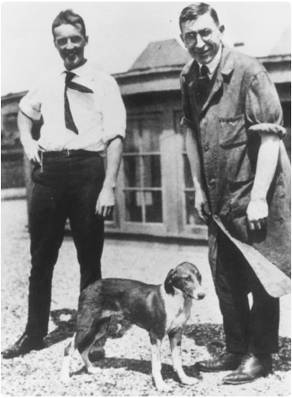
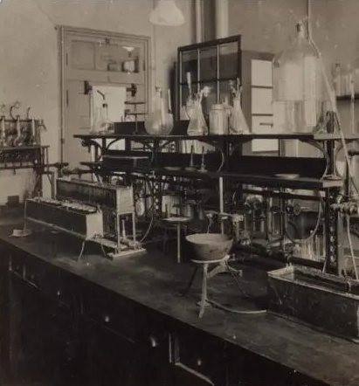


困难重重
首批实验狗，由于胰管扎的太紧，导致胰脏完全坏死
第92号狗，奇迹出现！
切除了胰脏患有糖尿病的狗，只活了不到20天，就由于血糖过高而死掉。
为了维持这条狗的生命，他们已经用了5条狗的退化的胰脏。死掉5条狗，才能使1条狗存活。
Notes:
于是，班廷呢就去他的母校多伦多大学找他的导师，说了他的想法，希望得到他的支持，以便进行研究。刚开始，麦克劳德教授认为班廷的想法过于天真，据他所知，在班廷提出想法之前的30多年，至少有400多次从胰脏里分离这种活性激素的尝试，但结果都一样——失败了。可班廷的执着与勇气打动了他，最终，他给班廷提供了实验室，实验用的10条狗，并为他选配了一名助手——贝斯特，班廷负责这项工作中的外科手术部分，而贝斯特则利用他的生化知识，负责测定血液和尿液中糖的含量
他们的实验是这么做的，首先为9条狗做了手术，把它们的胰管结扎，并耐心地等了7个星期。如果它们的胰脏退化，制造消化液的细胞就会死掉，这样，他们就可以进行下一项实验：把胰脏的剩余物分离、提取出来，注射到已经，看看到底能不能把血糖降下来，这就完成了实验。切除胰脏并将死于糖尿病的狗身上
而这样的狗，也已经准备好了。可是，由于缺乏经验，当他们再次为首批试验的狗手术时，却意外的发现，由于当初胰管扎的太紧，导致狗的胰脏已经坏死，无法提取了。为了使自己全身心地投入到研究中，班廷取下了行医的招牌，处理了医疗器械，甚至卖掉了家具，可现在10条狗已经用完了，试验却丝毫不见进展。于是，班廷又卖掉了他那辆旧福特汽车，以便得到买狗的钱。两个年轻人互相鼓励，吸取失败的教训，从头再来。20条狗，30条狗……一直进行到第91号狗的时候，实验仍没有出结果。当他们实验到第92号狗时，奇迹终于出现了！
这条狗被切除了胰脏，因糖尿病而濒临死亡，在注射了胰脏提取物后，它血液中的糖分开始下降，降到了比健康狗血液中含量多不了多少。这证实了的确是胰脏“岛屿”的提取物，降低了狗体内多余的糖分！于是，班廷将这种提取物命名为“岛素”。这种胰脏完全排除了胰液外分泌，却不发生糖尿病。牛羊的胰脏可是，接下来的研究中，问题又出现了。这只幸存下来的狗，只活了不到20天，就由于血糖过高而断送了性命。
可是，为了维持这条狗的生命，他们已经用了5条狗的退化的胰脏。死掉5条狗，才能使1条狗存活，这样的代价太大了，也太不合乎情理了。怎样才能得到更多的“岛素”呢？狗，已经无法提供更多的“岛素”了，怎么办？班廷开始花费大量精力研究文献，得到了新的启示：未满5个月的胎牛的胰脏
几乎全部由“岛汀”构成，用它提取胰岛素，可以使步骤简化，成本大大降低。况且，屠宰后的牛羊的胰脏，一直是当做“垃圾”处理掉的，而今，这些“垃圾”竟然能够变废为宝，提取出“岛素”，又何乐而不为呢？很快，班廷和贝斯特发现新鲜而完整的牛胰腺，用酒精可以提取大量胰岛素，因为用水的话，需要在高温条件下去除水，这个过程会破坏胰岛素。
1921年，加拿大生理学家班廷和他的助手贝斯特，从狗的胰腺中萃取出的液体提取物直接注射到摘除了胰腺并有糖尿病症状的狗体内，证实了这种提取物具有降糖的效果。
1922年，首位患者接受胰岛素治疗，成功地在短时间内将高血糖降至正常水平。糖尿病终于不是难以攻克的绝症，班廷也因此获得了1923年的诺贝尔生理学或医学奖。
所用的胰岛素有从猪的胰腺提取的，有从牛的胰腺提取的，现在的动物胰岛素还是从猪胰腺提取的，和人的胰岛素同源性最强。随着科学技术的进步，胰岛素的种类越来越多，越接近于人的胰岛素，让越来越多的糖尿病患者受益。
胰岛素都是从猪、牛等家畜的胰腺中提取而得，可谓“纯天然绿色药物”。但是，每吨动物胰腺中能提取的胰岛素不到5克，产量太低，价格昂贵，远不能满足广大糖尿病患者的用药需求。
一头牛最重的可能也就2000斤，90年代，据说是2万一支哈，那时候人的工资一个月也就几十几百的哈，也就是说10年的工资才能买一支胰岛素。
https://m.gmw.cn/baijia/2021-08/04/1302457531.html
另外，与人胰岛素相比，动物胰岛素在氨基酸组成和结构上存在细微差别。作为一种外来异体物质，会受到人体免疫系统的排斥，造成药物抵抗、效价降低。再加之提纯工艺水平有限，动物身上提取的胰岛素纯度不高且伴随杂质，提取成本高且产量低，无法满足患者用药需求,可能导致部分患者出现过敏反应，甚至引起动物传媒感染。
从动物身上提取的胰岛素纯度不高且伴随杂质，提取成本高且产量低，无法满足患者用药需求。1965年，我国科学家全球首次人工合成结晶牛胰岛素，开创了实验室人工合成胰岛素的先河，在探索医学奥秘的征途中迈出了关键的一步。
如何得到与人类自身一致的人胰岛素？如何批量、廉价的生产胰岛素？为了解决这些难题，科学家一直进行着不懈努力。
https://www.zhihu.com/tardis/bd/art/345558750

Slide 9
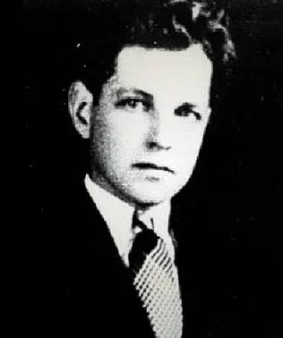
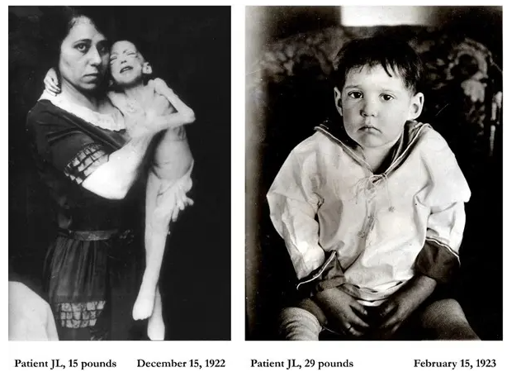
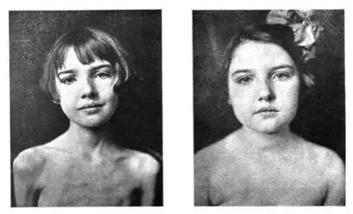
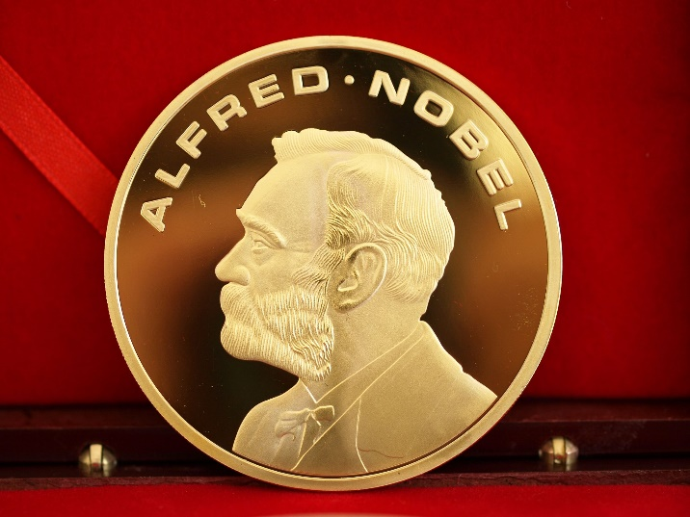
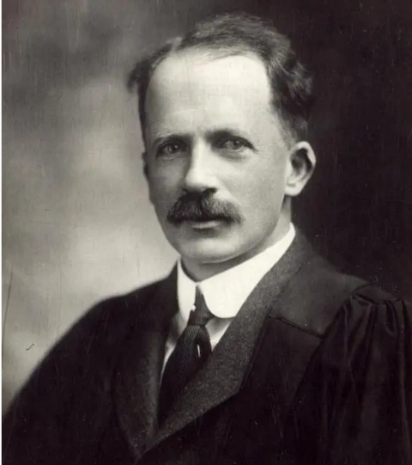
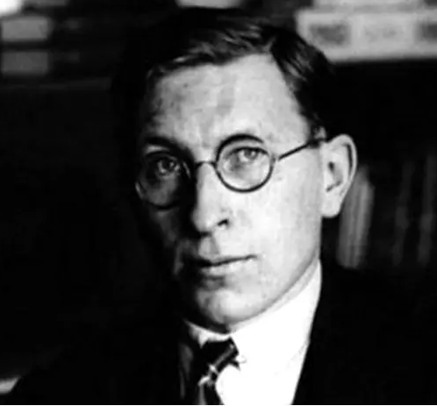
1922年，胰岛素的开始应用于糖尿病患者的治疗
1923年10月
Notes:
这个男孩患糖尿病多年，此时血糖极高，已经有酮症酸中毒的表现，呼吸中带着烂苹果味儿，孩子病情很严重，已经快死了。1923年10月，瑞典皇家科学院授予班廷和麦克劳德诺贝尔生理学或医学奖。在班廷之前，很多科学家都尝试过提取胰岛素，但失败了400多次。幸亏班廷不知道这些事实，如果知道的话，他能不能有勇气再进行尝试都是个问题。
1922年1月22日，一位名叫汤姆森的14岁男孩，成为了应用胰岛素进行治疗的第一个患者。
有时候，太多的知识或许不是什么好事，它会成为一种无形的束缚，裹住了你的手，你的脚，更限制了你的头脑，使你不敢去做，甚至，不敢去想！
发现，需要创造性的头脑！
而我们的教育，灌注太多的，是事实，而不是思想；是结果，而不是过程！
太多的多项选择题考的往往只是思维的敏捷度，而忽略了智力的创造性！
麦克劳德，这位著名的生理学教授，碳水化合物代谢方面的世界级专家，起初也认为班廷的想法实在天真，而且，班廷在生理学方面的肤浅知识也令他感到惊讶。
幸运的是，班廷以他的勤奋、毅力与坚持不懈使自己最初的想法变成了现实。
科学研究中这种强烈而不可动摇的信念也至关重要！

Slide 10

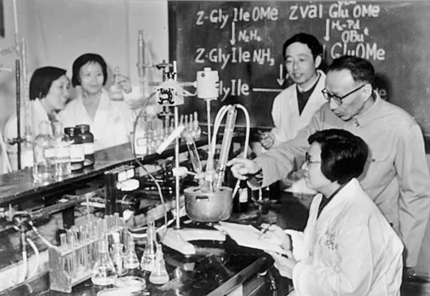
每吨动物的胰腺中能提取胰岛素不到5g
问题
纯度不高且伴随杂质
是否能够人工合成？
1952 年， Craig 测定单体胰岛素的相对分子质量接近 6000
1955 年测定了胰岛素的一级结构，确定胰岛素由51个氨基酸残基构成。
1965年，我国科学家全球首次人工合成结晶牛胰岛素
问题：牛的胰岛素与人的胰岛素完全一样吗？
价格昂贵
大量合成人类自身胰岛素
Notes:
至此，利用胰岛素功课
胰岛素被发现了，而围绕着它的诞生，一连串的问题冒了出来，它的分子结构如何？三维结构如何？怎样进行人工合成？
而真正从胰脏中提取出胰岛素直至 1922 年才由加拿大外科医生 F． G． Banting 和 C． H． Best 完成。
1955年测定了一级结构，确定胰岛素由51 个氨基酸残基构成。这些氨基酸残基按一定的顺序连成 A、 B 两条链， 其中 A 链有 21 个氨基酸残基，B 链有 30 个氨基酸残基，两链之间通过 2 个二硫键相连，A 链中另有一个二硫键的内部连接。这是人类第一次确定天然蛋白质的结构，为此他获得了 1958 年诺贝尔化学奖。单单测定胰岛素的结构就用了 10 年时间，由此不难想象，用化学合成的方法把这么多氨基酸按一定顺序一个个连接成一个有生物活性的蛋白质该有多么困难。
国际学界认为的遥远究竟有多远?一个完整的胰岛素分子由51个氨基酸组成，可以理解为51块“拼图”，但与实体拼图不同的是，每一块和另一块都可能由于化学键的“相互吸引”而结合，进而产生无限可能。研究者一面要“拦”着错的结合，同时还要探索促成对的结合的最佳条件。此外，对于化学合成多肽来说，“51”在彼时是个天文数字。
参考论文重重困难让这个“遥远”遥不可及，然而，中国用7年的坚持不懈，通过人工合成胰岛素登顶化学合成之巅。
美国科学家在 Science 杂
志上发表文章，介绍中国人工合成胰岛素领先于美国和德国［ ， 承认中国科学家是这场竞赛的赢家。德国的 H． Zahn 教授在看到 1965 年 11 月《中国科学》 发表的全合成结晶牛胰岛素的简报后， 很快来信祝贺我们“第一次完成了结晶牛胰岛素的全合成” ，并多次在国外公开场合给予承认。瑞士皇家科学院诺贝尔奖评审委员会化学组主席蒂斯利尤斯( A． Tiselius) 在 1966 年对人工合成胰岛素评价说: “人们可以从书本中学到制造原子弹，但是人们不能从书本中学到制造胰岛素”
https://www.sohu.com/a/436205442_120056612
Sanger 测定了胰岛素的一级结构后，在 1958 年大跃进的形势下，我国科学家( 主要来自中国科学院
上海生化所和北京大学) 大胆提出了人工合成胰岛素的课题， 得到了国家领导人的支持。当时的条件
可以说是“一穷二白” ，合成和分析所需要的设备、 仪器以及很多种氨基酸、 试剂、 溶剂等都不能由国内
生产，更缺乏有经验的专家。
1966年7月15日，世界顶级期刊《Science》上发表了一篇文章：《中国的全人工合成胰岛素》，记载了中国首次人工合成结晶牛胰岛素的事情。
瑞典皇家科学院诺贝尔奖评审委员会化学组主席蒂斯利尤斯1966年4月30日到访中国，评论道：“美国、瑞士等都未能合成它（胰岛素），但你们在没有专长人员和没有丰富经验的情况下第一次合成了它，我很惊讶。”
从1958年开始，中国科学院上海生物化学研究所、中国科学院上海有机化学研究所和北京大学化学系三个单位联合，以钮经义为首，由龚岳亭、邹承鲁、杜雨苍、季爱雪、邢其毅、汪猷、徐杰诚等人共同组成一个协作组，在前人对胰岛素结构和肽链合成方法研究的基础上，开始探索用化学方法合成胰岛素。
1965年9月17日，世界上第一个人工合成的蛋白质——牛胰岛素在中国诞生。这是世界上第一次人工合成与天然胰岛素分子相同化学结构并具有完整生物活性的蛋白质，标志着人类在揭示生命本质的征途上实现了里程碑式的飞跃，被誉为我国“前沿研究的典范”，是当年接近获得诺贝尔奖的重大成就
https://baijiahao.baidu.com/s?id=1644826955205041970&wfr=spider&for=pc

Slide 11
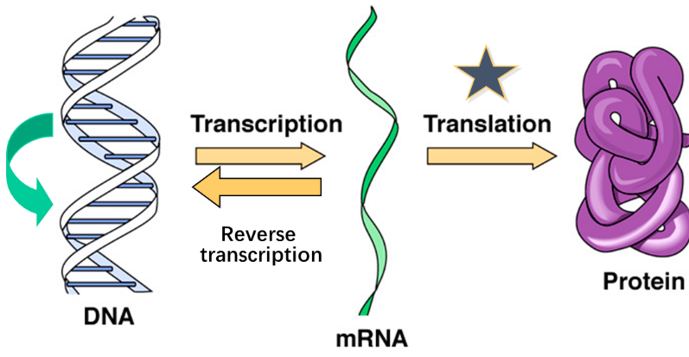
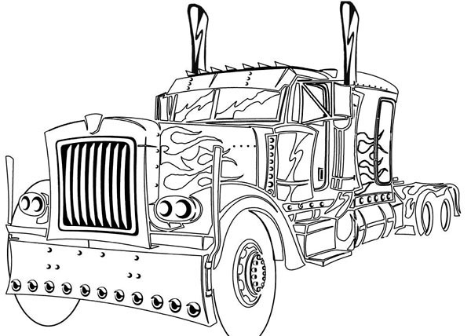
能不能让一个生物代替我们去大量产生人类胰岛素呢？
供体
受体
载体
将人类胰岛素基因植入受体细胞中，如大肠杆菌或酵母菌；然后大量繁殖细菌，收集细菌所分泌的“人胰岛素”。
20世纪80年代，以基因重组技术为基石的人胰岛素应运而生
Notes:
但是，这种通过化学合成法得到的人胰岛素，由于成本很高，药源依然匮乏，价格仍居高不下。直到上世纪80年代基因重组技术的成熟，难题这才得到圆满解决。但是，这种通过化学合成法得到的人胰岛素，由于成本很高，药源依然匮乏，价格仍居高不下。直到上世纪80年代基因重组技术的成熟，难题这才得到圆满解决。
办法就是“转基因”。
那么大家想，基因工程是否能够帮助我们完成这个共v做
将人类胰岛素基因植入到细菌的基因中，如大肠杆菌或酵母菌，然后大量繁殖细菌，收集细菌所分泌的“人胰岛素”。
由于细菌的繁殖呈指数级增长，一个转基因细菌在短短几小时后就能产生上百万的后代，这意味着人们能够以很低的成本获得几乎无限量的人胰岛素。
人工合成结晶牛胰岛素实现了胰岛素低成本的批量生产，广大患者得以救治。但是动物胰岛素与人类自体分泌的胰岛素在结构上存在差异，可能会诱发过敏或产生胰岛素抵抗，糖尿病人期待着疗效更好、副作用更小的胰岛素诞生。
20世纪80年代，以基因重组技术为基石的人胰岛素应运而生，高度纯化的人胰岛素对于血糖控制更加精确，因此很快取代了第一代的动物胰岛素。依据作用方式及起效时间，人胰岛素可分为餐时、基础及预混三类。餐时人胰岛素起效快，作用持续时间短，在餐前使用，防止餐后的血糖升高过快；基础人胰岛素主要用于控制两餐后血糖，作用时间较长；预混人胰岛素则是餐时和基础人胰岛素的混合，
大家都知道胰岛素吧，它是由胰岛B细胞分泌的一种蛋白质激素，是机体内唯一降低血糖的激素，用来治疗糖尿病。胰岛素这类活性蛋白多肽具有高度的生物活性，分子量很大，立体结构很复杂，体外难以人工合成。所以，过去糖尿病患者只能服用从牛，猪体中提取的胰岛素来治疗，量特别少而且还很贵，一般人是服用不起的，并且动物的胰岛素与人的胰岛素有差别的，但普通结晶的动物胰岛素与人胰岛素结构不同，极易激活人体免疫反应，导致过敏，还会引起很多别的健康问题。
因此，人们是很希望能够大量获得人的胰岛素进行糖尿病治疗是很必须的，人们就像，能否用别的生物代替我们去大量的产生人类胰岛素呢？
随着20世纪80年代基因工程技术，使得这一想法成为了现实。
我们返回来看一下基因工程的概念，那么我们是不是只要获取编码人的胰岛素的基因，将他整合在载体上 转入到一个生物里，让这个生物大量的去转录翻译这段基因，我们在把蛋白产物提取出来不久可以了是吧？。
那么大家思考一下：这个首先，大家觉得这个生物需要具备什么特点（容易培养，繁殖快），不能是牛猪这种几个月甚至得上年才能长大的生物吧，还得易破碎，让我们能够方便的提取里面的产物，
那我们接下来看，具体是怎么做的。

Slide 12
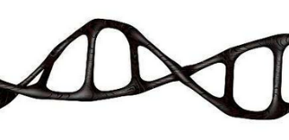

基因工程怎么干？
获取供体
体外加工重组
转化进受体
目的基因的获取
阳性克隆的筛选
✂
✂
目的基因
重组载体的构建
重组载体的转化
✂
质粒载体
重组DNA分子
Notes:
那么我们一个个的看，首先是要获取供体，也就是我们要获得到编码人胰岛素的基因，那么假设这是人的基因组DNA，经过科学技术的发展，我们已经知道了胰岛素合成的控制基因在第11对染色体的短臂上，那么我们是否可以给它拿下来呢，我这儿画了一把剪刀，这是基因工程中的一个关键酶，那么我们知道了他的位置，是不是直接一头一尾减下来就能获取到？当然这只是其中的一个很原始的方法，并且目前可能已经不采取这样的方式去获得目的基因了，后续我们在具体介绍目的基因的获得时会介绍到更多的获取目的基因的方法。
接下来我们就要把他装到一个载体中，载体相当于一个运输车，帮助我们把外援片段导入进受体细胞中，图中我画了一个环状的DNA分子，这是我们常用的一种载体，叫做质粒载体，插进去，插进去还要连起来，这里也用到了一个关键的酶，DNA连接酶，这个酶相当于基因公车个中的缝合针
，然后再转入到能大量繁殖，快速表达的细胞里呢，让他们代替我们产生大量的胰岛素？
那么我们从中可以总结出基因工程的基本操作过程都包括哪些呢？[当然如果更细一点，就像书里所写的，在这一步，我们需要基因的剪刀，也就是我们下面的课程会细致介绍到的，内切酶，去处理目的片段与载体片段）。这仅仅是一个特别简单的总体的实验思路，这里我们可以考虑很多东西，当然这也是基因工程的研究内容，它是一门需要不断精进的技术。
比如大家在这里会思考到什么问题？
https://mp.weixin.qq.com/s?__biz=MzU2MTg1ODA3MA==&mid=2247497565&idx=2&sn=3f05a39eefa5a740d43c9af496f8ed07&chksm=fc70e424cb076d322d5962c8f37e5be04250c70445ff1c4f72fb987f655ac676f527555fed14&scene=27
我们一个个的看，首先，在获取目的基因的时候，我们举得例子是通过限制性核酸内切酶进行切割获得，
在重组载体构建的时候，我们需要考虑什么问题？（载体的选择，酶的选择）
在转化的时候，我们需要考虑什么？（受体细胞的选择）
在阳性克隆筛选的时候，我们怎么去筛选？
还有没有其他方法来生产胰岛素呢?学生分组思考讨论并提出各种方法。例如，利用eDNA文库方法获取目的基因；利用人工合成的方法获取目的基因；使用真核细胞作为受体细胞，如酵母菌、植物细胞或动物细胞。
大肠杆菌基因的编码区是连续的、不间隔的，没有内含子，但人胰岛素基因含有内含子。大肠杆菌由于缺少能够识别和剪切内含子的酶系统，所以不能通过转录后的加工形成成熟的mRNA。一条途径是以目的基因转录成的mRNA为模版，反转录成互补的单链DNA，然后在酶的作用下合成双链DNA，从而获得所需要的基因，该目的基因不含启动子和内含子。转录起始需要启动子，因此在进行真核基因表达时，必须将该基因编码区的序列置于大肠杆菌RNA聚合酶所能识别的启动子控制之下…。另一条途径是根据已知蛋白质的氨基酸序列，推测出相应的mRNA序列，然后按照碱基互补配对的原则，推测出它的基因的核苷酸序列，再通过化学方法，以单核苷酸为原料合成胰岛素基因。2释疑2：大肠杆菌合成的胰岛素有没有生物活性?答案是否定的。原因：胰岛素是分泌蛋白，在人和哺乳动物中需要内质网和高尔基体进行加工才能具有生物活性，并从细胞中分泌出去。但是大肠杆菌是原核生物，只含有核糖体这种细胞器。，必须经过加工才行，那么可以采用什么方法解决这个问题呢?学生思考并提出使用以下方法：(1)用其他受体细胞，如酵母菌、植物细胞或动物细胞，它们可以完成肽链的加工；(2)将大肠杆菌释放的多肽链，在体外用酶解法或化学方法加工成为有活性的胰岛素。

Slide 13
基因工程的基本操作程序
1、获：从供体生物的基因组中，分离获得目的基因的DNA片段或者体外合成
↓
2、切：限制性核酸内切酶酶切处理外源DNA和载体分子
↓
3、接：DNA连接酶连接外源DNA片段与载体分子上，形成重组DNA分子
↓
4、转：将重组DNA分子转化处于感受态的受体细胞
↓
5、增：将带有重组DNA分子的细胞培养扩增，获得大量的细胞繁殖群体。
↓
6、筛：筛选和鉴定有阳性克隆的细胞
↓
7、表：将筛选出的细胞所克隆的目的基因进一步研究分析，并设法使之实现功能蛋白的表达。
获，切，接，转，增，筛，表
Notes:
那么我们来总结一下基因工程操作的基本程序：

Slide 14
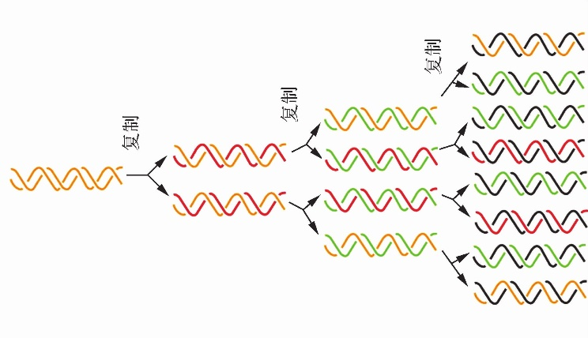
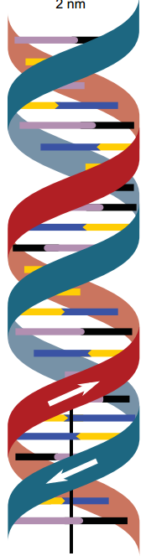

基因工程诞生基础
理论基础
确定了遗传信息的携带者是DNA
揭示了DNA 分子的双螺旋结构模型和半保留复制机理
提出了“中心法则”,破译了遗传密码
Notes:
概括起来,这些成就主要包括三个方面:
第一是,在40年代确定了遗传信息的携带者,即基因的分子载体是DNA而不是蛋白质,从而明确了遗传的物质基础问题;
第二是,在50年代揭示了DNA 分子的双螺旋结构模型和半保留复制机理,解决了基因的自我复制和传递的问题;
第三是,在50年代末期和60年代,相继提出了“中心法则”和操纵子学说,并成功地破译了遗传密码,从而阐明了遗传信息的流向和表达问题。
由于这些问题的解决,人们期待已久的,应用类似于工程技术的程序,主动地改造生物的遗传特性,创造具有优良性状的生物新类型的美好愿望,从理论上讲已有可能变为现实。
斯坦福大学医学院教授Arthur Kornberg 大约从 1950 年代初开始从事 DNA 合成的研究。1953 年，他从细菌提取物中分离出 DNA 聚合酶，并在一年内首次在体外成功合成了 DNA 。Kornberg因这一杰出成就获得诺贝尔奖。1958 年首次在试管中制造 DNA。
1958年至1971年先后确立了中心法则，破译了64种密码子，成功揭示了遗传信息的流向和表达问题。以上研究成果为基因工程问世提供了准备。
https://mp.weixin.qq.com/s?__biz=MzU1MzMxMzcyMg==&mid=2247600834&idx=7&sn=62b6da347673bbe40ae26ad807c81ab4&chksm=fbf7be17cc8037018dc478ca0d0916bbe5e4418971514d1be2c713121c2531a1fd788b5d8667&scene=27

Slide 15
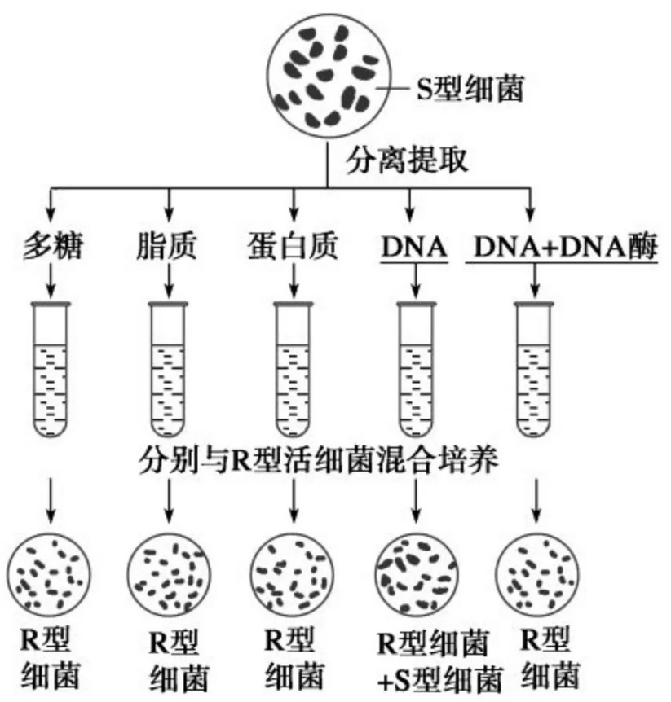
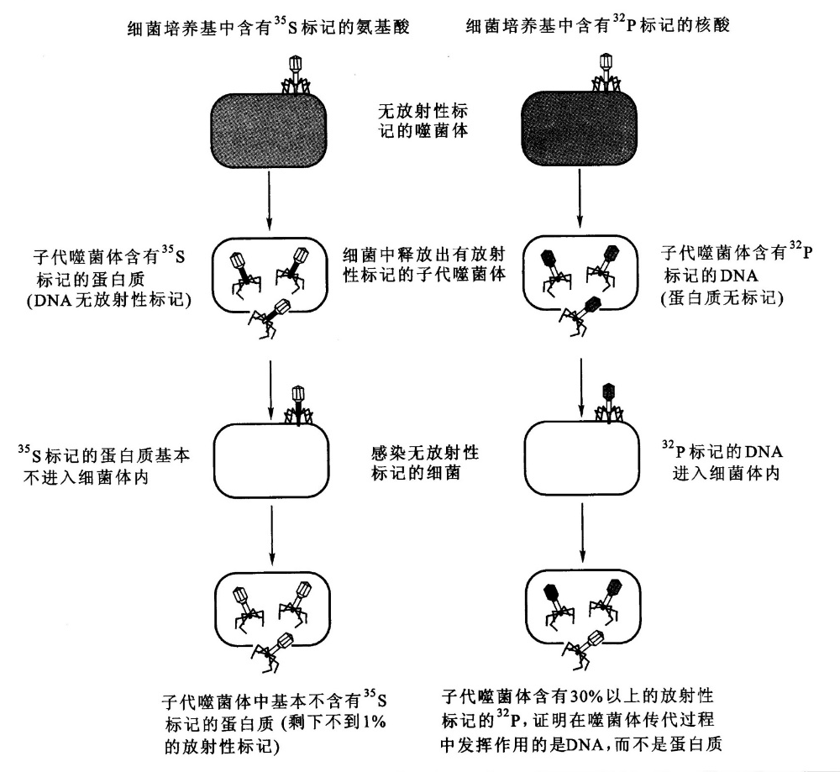
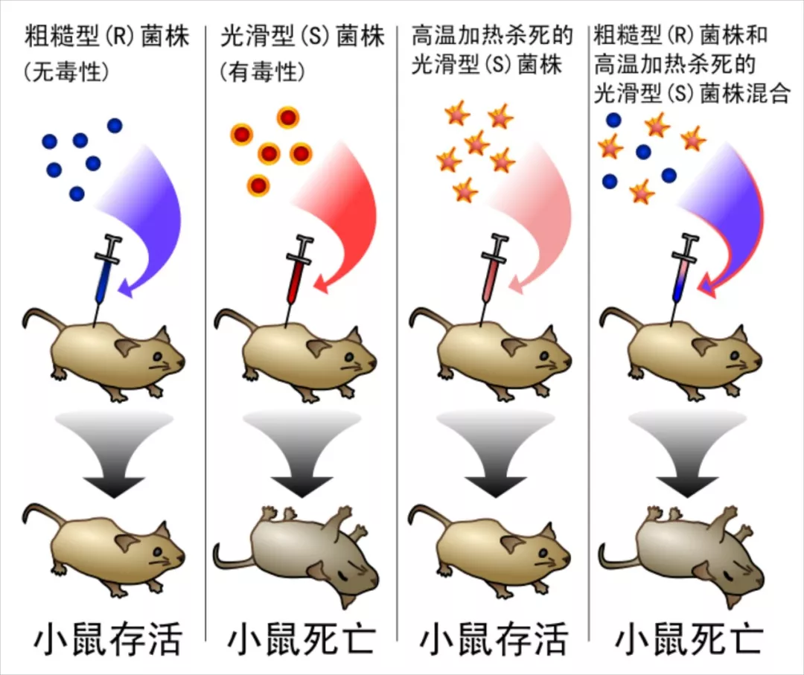
理论基础—DNA是遗传物质
1928年格里菲斯
肺炎双球菌转化实验
1952年，赫尔希与蔡司
噬菌体侵染细菌实验
1944年艾弗里团队
肺炎双球菌的体外转化实验
Notes:
当孟德尔与摩尔根相机提出了遗传银子也就是后来大家明明的基因的时候，，不计其数的科学家日以继日地实验，想要弄清基因的真实身份。 工作终于在1928年取得了突破性进展。格里菲斯（Frederick Griffith）通过肺炎双球菌转化实验（小鼠体内转化）发现肺炎双球菌体内存在某种“转化因子”，可以使无毒的R型菌转化为致死的S型菌！这项成果使科学家们明确了研究方向。既然“转化因子”在肺炎双球菌体内，那它必然是DNA，蛋白质，荚膜多糖中的一种。
于是1944年艾弗里团队通过控制变量完成了肺炎双球菌的体外转化实验，发现只有向R型菌中加入DNA才会发生转化，便得出结论DNA就是“转化因子”但实验结果遭到了质疑，因为尽管艾弗里使用90%体积分数的酒精提取DNA，仍然无法避免有少量杂质蛋白质。质疑的科学家们认为也有可能是这微量的蛋白质导致了转化。
但真理并不会因为质疑而动摇。1952年，赫尔希，蔡司（Hershey&Chase）两人通过T2噬菌体侵染大肠杆菌实验完美证明了DNA是遗传物质。因为T2噬菌体侵染大肠杆菌时只将自己的DNA注射入大肠杆菌，而蛋白质外壳不进入。DNA和蛋白质的完全分离严谨而巧妙地驳倒了所有质疑。
1928年，英国生物学家弗雷德里克·格林菲斯（Frederick Griffith，1879年-1941年）通过实验发现了一个很有意思的结果，当非致病型肺炎链球菌（R型）与热灭活的致病型肺炎链球菌（S型）混合，就会形成致病型菌株。这表明热灭活的致病菌株中释放出了遗传物质，可以导致非致病菌向致病菌的转化。但这个遗传物质是什么，依然不能确定。Frederick Griffith 转化实验之后，科学家一直想确定完成转化的究竟是哪种物质。直到1944年，美国微生物学家奥斯瓦尔德·艾弗里（Oswald Avery，1877年-1955年）和他的同事 Colin MacLeod（1909年–1972年）、Maclyn McCarty（1911年–2005年）通过实验发现 DNA 是肺炎双球菌转化实验的关键，证实有活性的遗传物质是 DNA。
Avery 等人的实验已经证实了 DNA 是遗传物质，但当时人们依然倾向于结果复杂多样的蛋白质才是遗传物质，因此 Avery 的实验在当时并没有得到应有的承认。
S型细菌分离提取多糖、脂质、蛋白质等实验，并分别与R型细菌进行培养，以探究这些物质的遗传功能，这一实验是由科学家艾弗里完成的。艾弗里的这一实验是生物学史上的重要实验之一，它揭示了DNA作为遗传物质的关键作用。
在实验中，艾弗里将S型细菌的DNA、蛋白质、多糖和脂质等物质分别提取出来，并分别加入到培养R型细菌的培养基中。通过观察R型细菌在加入不同物质后的转化情况，艾弗里发现只有加入DNA的培养基中，R型细菌才能转化为S型细菌，而加入蛋白质、多糖和脂质的培养基中，R型细菌则没有发生转化。这一结果有力地证明了DNA是遗传物质，而蛋白质等其他物质则不是。
为了进一步验证这一结论，艾弗里还设计了一个对照实验。他在S型细菌提取出的DNA中加入某种酶（DNA酶）处理后，再加入到培养R型细菌的培养基中。结果发现，经过酶处理的DNA无法再使R型细菌转化为S型细菌，这说明DNA分子在酶的作用下被分解了，从而进一步证明了DNA是遗传物质。
艾弗里的这一实验不仅为遗传学的发展做出了重要贡献，也为后续的生物学研究提供了重要的实验方法和思路。
1952年，阿尔弗莱德·赫尔希（Alfred Hershey，1908年-1997年）和他的学生玛莎·蔡斯（Matha Chase，1927年-2003年）通过同位素标记的T2噬菌体增殖实验，证实 DNA 才是遗传物质。这一实验结果很快被人们普遍接受，甚至被当成了 DNA 是遗传物质的最后证明。T2 噬菌体培养在含有32P（磷的放射性同位素）的培养基中，使这些噬菌体体内的 DNA 含有放射性元素（磷存在于DNA中）。接着将噬菌体用来感染细菌，再将细菌与噬菌体外壳利用离心机分离。最后发现放射性元素存在于受感染的细菌体内。将噬菌体培养在含有35S（硫的放射性同位素）的培养基中，使这些噬菌体体内的蛋白质含有放射性元素（硫存在于蛋白质中），接着将噬菌体用来感染细菌，再将细菌与噬菌体利用离心机分离。最后发现放射性元素存在于噬菌体外壳中。由于噬菌体会将本身的遗传物质植入细菌体内，因此这一系列的实验结果显示，DNA 才是这些噬菌体的遗传物质，而蛋白质则无此功能。

Slide 16
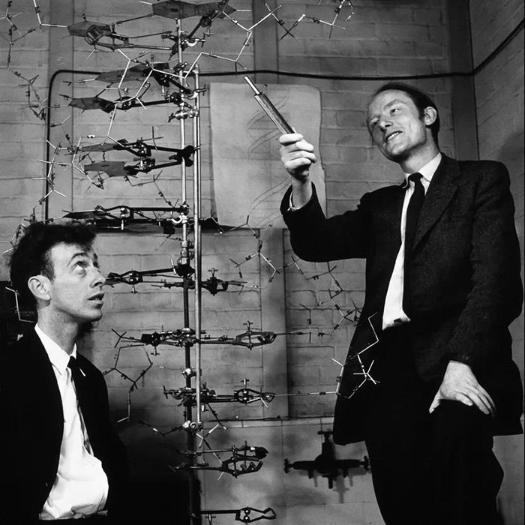
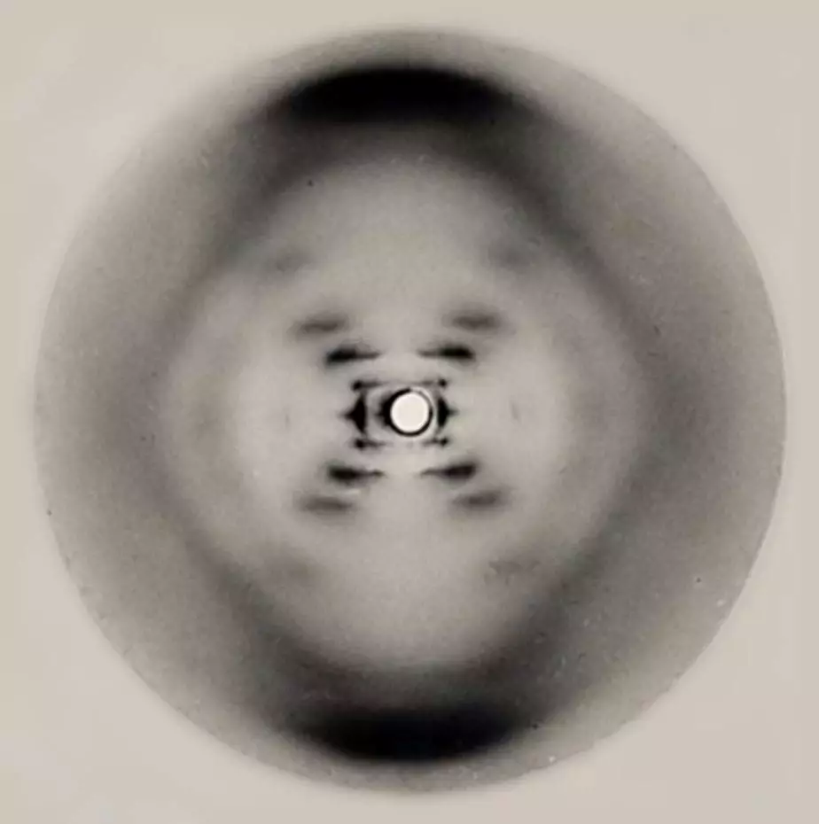
理论基础—DNA的双螺旋结构
査戈夫（Erwin Chargoff）: DNA分子的配对规则
富兰克林和威尔金斯（Franklin&Wilkins）通过对DNA进行X射线衍射阐明了DNA的螺旋性质。
1953年，Watson和Crick提出了DNA结构的双螺旋模型
Notes:
1947年査戈夫（Erwin Chargoff）实验发现DNA中腺嘌呤（A）和胸腺嘧啶（T）数量几乎完全一样，鸟嘌呤（G）和胞嘧啶（C）数量几乎完全一样（査戈夫第一定律），且不同物种之间的DNA组合（A/T和C/G的比例）是不同的（査戈夫第二定律）。由此很容易猜想在DNA中A和T配对，C和G配对。
1953年富兰克林和威尔金斯（Franklin&Wilkins）通过对DNA进行X射线衍射阐明了DNA的螺旋性质。
螺旋……配对……咖啡馆里，一个天才的想法在沃森和克里克（Watson&Crick）的脑海里浮现。同年（1953年），两人完成了DNA双螺旋模型的搭建。其中碱基朝内，磷酸和糖在外部；A和T，C和G之间依靠氢键结合；DNA以半保留的方式复制。半保留复制假说最早由前苏联生物学家尼古拉·科尔佐夫（Nikolai Koltsov）于1927年提出，沃森和克里克给出了结构上的有力证据。1958年美国科学家马修 梅塞森（Matthew Meselson）和富兰克林 斯塔尔（Franklin Stahl ）的DNA同位素标记试验证实了DNA的双螺旋结构和半保留复制机制。以上成果在遗传学的史册上留下了划时代的一笔。1962年沃森，克里克和威尔金斯共同获得诺贝尔奖，宣告了人类对DNA征服的开始。

Slide 17
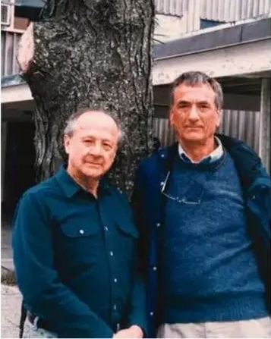
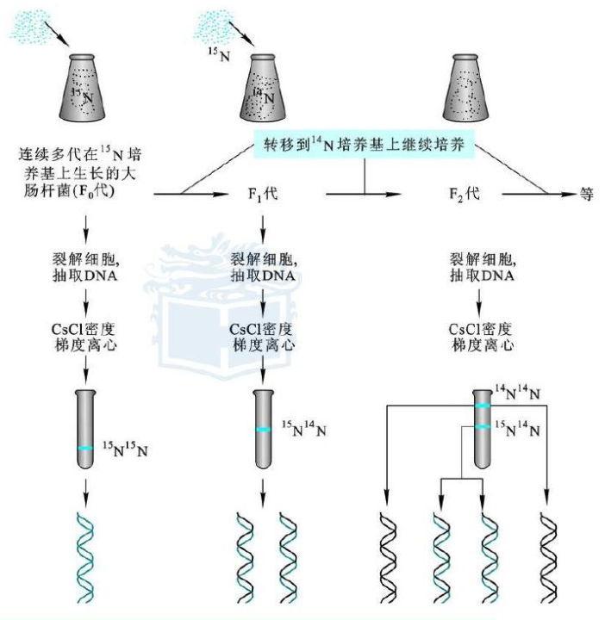
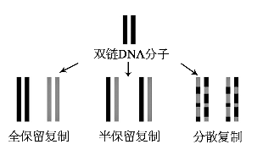
理论基础—DNA的半保留复制机理
1958年，马修梅•塞森（Matthew Meselson）和富兰克林•斯塔尔（Franklin Stahl ）在大肠杆菌中证明了DNA的半保留复制
Notes:
他们在仅以15N（氮的放射性同位素）为氮源的培养基里，使大肠杆菌繁殖数代，将其 DNA 用15N标记上，然后立即将大肠杆菌转移到14N（氮的非放射性同位素）培养基中继续培养，按不同时间取样品抽提 DNA，采用氯化铯密度梯度离心法分析。结果表明 DNA 分子在0代显示重密度（HH），1代全部为中等密度（HL），2代表现为中等密度（HL）与轻密度（LL）等量。成功证实了DNA的半保留复制。
0代：在全部由^15N标记的培养基中得到的DNA显示为一条重密度带，位于离心管的管底。
1代：当细菌在^14N培养基中繁殖一代后，得到了一条中密度带。这是由一条^15N链和一条^14N链组成的杂交DNA分子（^15N/^14N-DNA）。
2代：培养两代后，出现了两条带：一条中密度带（15N/14N-DNA）和一条低密度带（14N/14N-DNA）。这表明DNA已经按照半保留复制的方式进行了复制。
多代：随着在^14N培养基中培养代数的增加，低密度带逐渐增强，而中密度带逐渐减弱。这进一步证实了DNA的半保留复制机制

Slide 18
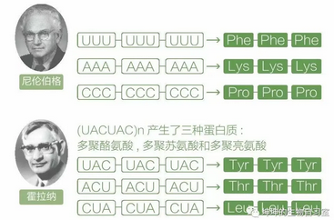

理论基础—遗传密码的破译和遗传信息传递方式的确定
先后经历了五十年代的数学推理阶段和1961-1965年的实验研究阶段。
至此，人类终于证实了DNA是遗传物质，并阐明了DNA的复制方式，知晓了遗传信息的流动方式，并破解了全部遗传密码。
Notes:
1954年，物理学家George Gamov根据在DNA中存在四种核苷酸，在蛋白质中存在二十种氨基酸的对应关系，做出如下数学推理:如果每一个核苷酸为一个氨基酸编码，只能决定四种氨基酸(41=4);如果每二个核苷酸为一个氨基酸编码，可决定16种氨基酸(42=16)。上述二种情况编码的氨基酸数小于20种氨基酸，显然是不可能的。那么如果三个核苷酸为一个氨基酸编码的，可编64种氨基酸(43=64);若四个核苷酸编码一个氨基酸，可编码256种氨基酸(44=256)，以此类推。Gamov认为只有4^3=64这种关系是理想的，因为在有四种核苷酸条件下，64是能满足于20种氨基酸编码的最小数。而44=256以上。虽能保证20种氨基酸编码，但不符合生物体在亿万年进化过程中形成的和遵循的经济原则，因此认为四个以上核苷酸决定一个氨基酸也是不可能的。1961年，Brenner和Grick根据DNA链与蛋白质链的共线性(colinearity)，首先肯定了三个核苷酸的推理。随后的实验研究证明上述假想是正确的。 [1]
就在这个时间段，1957年克里克提出了中心法则，第一次阐释了DNA作为遗传物质发挥作用的方式与途径。机理的明确为利用DNA给人类服务提供了理论基础中心法则是指遗传信息从 DNA 传递给 RNA，再从 RNA 传递给蛋白质，即完成遗传信息的转录和翻译的过程。也可以从 DNA 传递给 DNA，即完成 DNA 的复制过程。这是所有有细胞结构的生物所遵循的法则。但在逆转录病毒中，它们的遗传物质是 RNA，RNA 可以自我复制，也可以逆转录成 DNA，这也是是对中心法则的补充。
至此，人类终于证实了DNA是遗传物质，并阐明了DNA的复制方式，知晓了遗传信息的流动方式，并破解了全部遗传密码。

Slide 19
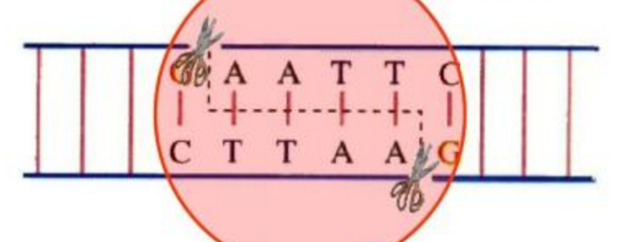
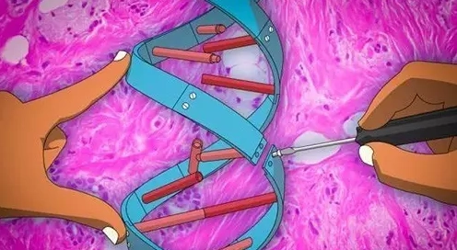
基因工程诞生基础
技术基础
限制性核酸内切酶的发现与DNA的切割
DNA连接酶的发现与DNA片段的连接
基因工程载体的研究与应用
Notes:
20世纪60年代初，发现了限制性内切核酸酶和DNA连接酶等，实现了DNA分子体外切割和连接。瑞士微生物学家Werner Arber假设细菌细胞产生两种类型的酶：一种称为“限制性”酶，可以识别和切割外源 DNA，另一种称为“修饰”酶，可识别宿主 DNA 并保护其免受切割。这一假设在一项从大肠杆菌分离这两种酶的实验中得到证实。此外，DNA 连接酶的发现被认为是分子生物学的一个关键点，因为这对于理解所有生物中 DNA 的修复和复制至关重要。本质上，催化磷酸二酯键的形成让 DNA 链连接在一起。这为 1960 年代和 1970 年代早期的基因剪接实验铺平了道路。

Slide 20
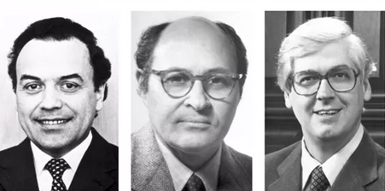
技术基础—限制性核酸内切酶
1962年Werner Arber
首次提出了细菌中存在一种酶降解外来噬菌体DNA
1968年Hamilton Smith，HindII
“一次失败”的实验中”发现了限制性核酸内切酶的存在
1973年，Daniel Nathans
利用限制性首次获得了SV40基因组图谱
1978年诺贝尔生理学或医学奖
Notes:
20世纪60年代，科学家发现某些噬菌体（在细菌内寄生的病毒）侵染某一类特定细菌后，噬菌体在细胞内的增殖会受到“限制”。1962年开始，瑞士遗传学家Werner Arber课题组发表了一系列论文，提出在细菌中有一种酶能够降解外来噬菌体的DNA，从而限制噬菌体在细菌内的繁殖。1968年，在Arber的启示下，美国科学家Matthew Meselson和Robert Yuan首次从大肠杆菌菌株中分离获得了限制酶EcoKI和EcoBI，证实了Arber的猜想。比Arber稍晚一些，美国生物学家Hamilton Smith也在噬菌体侵染流感嗜血杆菌的失败实验中发现了类似现象。在一次期刊研讨会上，Smith读到了发现EcoKI的论文，很快意识到流感嗜血杆菌中应当也存在同样的限制-修饰系统。1970年，Smith课题组从流感嗜血杆菌中分离纯化
到了另一种限制酶HindII。在Hamilton Smith分离到HindII时，他的同事Daniel Nathans（当时正在以色列做访问学者）已经被如何将病毒DNA切割成片段的问题困扰了一年多。Smith写信告诉Nathans发现了一种可以在特定位置切割DNA的酶。Nathans意识到这将是个非常重要的技术，立即回到美国与Smith展开合作。1971年，Nathans以最简单的动物致瘤病毒SV40为基础，用限制酶把SV40病毒DNA切割成11个特定的片段。1973年，Nathans又用另外两种新发现的限制性内切酶切割了SV40病毒基因组DNA，然后对三种限制性内切酶切割而成的DNA片段进行排列组合，得到了SV40的基因组物理图谱，这是人类首次用化学方法获得的基因组图谱。
限制性内切酶的发现和制备，使得人类可以开始对基因进行剪切、组合等编辑操作，标志着基因工程技术
的诞生。因发现限制性内切酶及其在分子遗传学方面的应用，Werner Arber、Daniel Nathans和Hamilton Smith共同获得了1978年诺贝尔生理学或医学奖。
因此，他选择了一种名为流感嗜血杆菌（Haemophilus influenza）的细菌，研究它如何进行基因重组。流感嗜血杆菌和其他细菌一样，可以直接摄取来自外界或者供体微生物的游离 DNA 片段，并以某种方式把这些 DNA 片段整合到自己的基因组中。
哈密尔顿 · 史密斯研究的是一种名为流感嗜血杆菌（如图所示）的细菌如何进行基因重组的过程。这种细菌可以摄取外源的游离 DNA 片段，并把它整合到自己的基因组中。
细菌通过这种转化方式获得呈现新遗传性状的基因，这赋予了细菌新的特性，比如对抗生素的耐药性。但是，流感嗜血杆菌的基因重组是一把“双刃剑”。入侵的病毒（比如噬菌体）能够“劫持”细菌内部的基因重组“装置”，把自己的 DNA 注入宿主内部，利用宿主的蛋白质编译系统来构建自己所需的蛋白质外壳，从而能够进行不断的自我复制。
为了弄清楚基因重组的过程，史密斯用放射性同位素标记法标记病毒——首先用磷的放射性同位素标记细菌的 DNA，然后再用病毒侵蚀细菌。这些病毒在细菌内部增殖，于是它们的基因也同样标记有放射性同位素。然后史密斯和他的同事用这些标记有放射性同位素的病毒感染另一批细菌。在感染时，由于病毒会将自己的遗传物质插入细菌的 DNA，所以他们预计这一批细菌的 DNA 同样会携带放射性同位素。
至少，这是他们预期会观察到的现象。然而，史密斯带领的研究生肯特 · 威尔科特斯（Kent Wilcox） 用放射性同位素标记的病毒感染细菌后，却没有在细菌的 DNA 中检测到放射性。病毒的 DNA 去哪儿了？
在威尔科特斯做实验的几年前，日内瓦大学的微生物学家沃纳 · 阿尔伯（Werner Arber）曾提出过一种假设：有一种酶可以通过切断病毒的 DNA，限制病毒增殖，并将这种酶命名为“限制性内切酶”。也正是基于阿尔伯的假设，威尔科特斯想出了一个合理的理由来解释实验为何失败，并告诉了史密斯——流感嗜血杆菌能摧毁病毒的 DNA。
https://www.biomart.cn/news/16/2848384.htm

Slide 21

技术基础—DNA连接酶的发现
1967年，世界上有五个实验室几乎同时发现了DNA连接酶。这种酶能够参与DNA切口的修复。
1970年，美国的Khorana实验室发现了一种叫T4 DNA连接酶，具有更高的连接活性。
技术基础—基因工程载体的发现
Notes:
20世纪60年代初，发现了限制性内切核酸酶和DNA连接酶等，实现了DNA分子体外切割和连接。瑞士微生物学家Werner Arber假设细菌细胞产生两种类型的酶：一种称为“限制性”酶，可以识别和切割外源 DNA，另一种称为“修饰”酶，可识别宿主 DNA 并保护其免受切割。这一假设在一项从大肠杆菌分离这两种酶的实验中得到证实。此外，DNA 连接酶的发现被认为是分子生物学的一个关键点，因为这对于理解所有生物中 DNA 的修复和复制至关重要。本质上，催化磷酸二酯键的形成让 DNA 链连接在一起。这为 1960 年代和 1970 年代早期的基因剪接实验铺平了道路。

Slide 22

基因工程发展过程的重要实验
1972年首例DNA重组实验，Paul Berg
猴空泡病毒40，SV40
Λ噬菌体DNA
EcoR Ⅰ
EcoR Ⅰ
+
SV 40
5.2 Kb
λDNA
Paul Berg: 这是人类历史上首次实现，不同物种之间遗传物质在试管中的连接。
证明了不同物种的DNA在体外可以重组在一起，形成杂种DNA分子。
well，now we can put together any DNAs we want to. P. Berg
重组DNA在宿主细胞内有功能吗？能否表达？
Notes:
猴病毒40是球形动物病毒，直径40nm，呈20面体，它的DNA分子是这样一个环状DNA分子，
在1972年，加州大学旧金山分校的生物化学家Herbert Boyer伯格成功地将SV40病毒DNA与λ噬菌体DNA结合，构建了第一个体外重组DNA分子，这一成就标志着基因工程技术的重大突破。随后，科学家们开始探索重组DNA在不同宿主细胞中的表达和功能，以进一步验证其可行性和应用潜力。保罗·伯格(Paul Berg)猿猴病毒(SV40)与λDNA 的体外重组。通过检测了DNA的沉降系数，证明了两种DNA形成了重组提，这是人类历史上首次在体外进行了两种物种DNA的连接。
pSC101与 R6-5 均为大肠杆菌中的两个质粒，重组后能够在大肠杆菌中表达似乎是理所应当的。自然界中生物种丰富多彩，生殖隔离是生物种的根本特征，彼此之间是不能进行 DNA交流的。
在理论和技术上都做好准备后，1973年Cohen等首次完成了重组质粒DNA对大肠杆菌的转化，并转化出相应的mRNA。从此不仅宣告质粒分子可以作为基因克隆载体，能携带外源DNA进入宿主细胞，并且证实真核生物的基因可以转移到原核生物细胞中，并在其中实现功能表达。
1972年11月，美国和日本的科学家联合在夏威夷举办了一次关于细菌质粒会议，这次会议促使了伯耶和科恩的合作，开创了基因工程的时代，因此此次会议也被看作是一个传奇。在会上伯耶和科恩都宣读了自己的论文，伯耶提到自己使用限制性内切酶将DNA在特定位置实现了切割，并获得了粘性末端。科恩则报告了自己分离获得了携带对抗生素具有抗性的质粒，并将其重新整合到大肠杆菌内，从而实现了质粒的克隆。两位科学家都对对方的工作充满了兴趣，会后又在当地的一家熟食店继续讨论科学问题。他们都意识到伯耶的酶可以为科恩的研究提供极有价值的工具，而科恩的质粒是进行DNA片段克隆的理想载体。互相欣赏使伯耶和科恩决定进行合作，共同完成这个目标。四个月后两家实验室正式开始合作，不久就完成生命科学史上一个极为重大的发现。

Slide 23



基因工程发展过程的重要实验
1973年，Stanley Cohen & Herbert Wayne Boyer
大肠杆菌质粒
大肠杆菌质粒
EcoR Ⅰ
Stanley Cohen: 同一物种的不同DNA分子在体外可以重组在一起，形成杂种DNA分子，相应的基因依然可以发挥功能。
pSC101
+
R6-5
Tet^{R}
Kan^{R}
EcoR Ⅰ酶切
EcoR Ⅰ酶切
Tet^{R}：四环素抗性(tetracycline resistance)
Kan^{R}：卡那霉素抗性(kanamycin resistance)
Tet：四环素
Kan：卡那霉素
连接
两者均为大肠杆菌质粒，生殖隔离
其他物种的基因是否能在大肠杆菌中表达呢？
Tet
Kan
Notes:
猴病毒40是球形动物病毒，直径40nm，呈20面体，有一个共价闭环的双链DNA基因组，
篇SC101大肠杆菌中常见的质粒，含有四环素抗性基因,R 6-5也是大肠杆菌中常见的质粒，含有卡那霉素抗性基因
在1972年，加州大学旧金山分校的生物化学家Herbert Boyer伯格成功地将SV40病毒DNA与λ噬菌体DNA结合，构建了第一个体外重组DNA分子，这一成就标志着基因工程技术的重大突破。随后，科学家们开始探索重组DNA在不同宿主细胞中的表达和功能，以进一步验证其可行性和应用潜力。保罗·伯格(Paul Berg)猿猴病毒(SV40)与λDNA 的体外重组。
pSC101与 R6-5 均为大肠杆菌中的两个质粒，重组后能够在大肠杆菌中表达似乎是理所应当的。自然界中生物种丰富多彩，生殖隔离是生物种的根本特征，彼此之间是不能进行 DNA交流的。
在理论和技术上都做好准备后，1973年Cohen等首次完成了重组质粒DNA对大肠杆菌的转化，并转化出相应的mRNA。从此不仅宣告质粒分子可以作为基因克隆载体，能携带外源DNA进入宿主细胞，并且证实真核生物的基因可以转移到原核生物细胞中，并在其中实现功能表达。
1972年11月，美国和日本的科学家联合在夏威夷举办了一次关于细菌质粒会议，这次会议促使了伯耶和科恩的合作，开创了基因工程的时代，因此此次会议也被看作是一个传奇。在会上伯耶和科恩都宣读了自己的论文，伯耶提到自己使用限制性内切酶将DNA在特定位置实现了切割，并获得了粘性末端。科恩则报告了自己分离获得了携带对抗生素具有抗性的质粒，并将其重新整合到大肠杆菌内，从而实现了质粒的克隆。两位科学家都对对方的工作充满了兴趣，会后又在当地的一家熟食店继续讨论科学问题。他们都意识到伯耶的酶可以为科恩的研究提供极有价值的工具，而科恩的质粒是进行DNA片段克隆的理想载体。互相欣赏使伯耶和科恩决定进行合作，共同完成这个目标。四个月后两家实验室正式开始合作，不久就完成生命科学史上一个极为重大的发现。

Slide 24
基因工程发展过程的重要实验
1973年，Stanley Cohen & Herbert Wayne Boyer
大肠杆菌质粒
金黄葡萄球菌质粒
原核生物不同物种的DNA在体外可以重组在一起，相应的基因依然可以发挥功能。
pSC101
EcoR Ⅰ
pI258
Amp^{R}
Tet^{R}
EcoR Ⅰ酶切
EcoR Ⅰ酶切
连接
Amp^{R}：氨苄青霉素抗性(Ampicillin resistance)
真核生物与原核生物基因结构与表达机理差异很大高等生物的基因能够在大肠杆菌中表达吗？
Tet
Amp
Notes:
pSC101与R6-5的重组实验大肠杆菌和金黄葡萄球菌都是原核生物，它们的基因结构和表达调控机理相似，外源基因在宿主中的表达已经得到证明。真核生物基因的结构和表达调控与原核生物有天壤之别。那么，高等真核生物的基因能够在大肠杆菌中表达吗?人们终于突破了生物种与种之间遗传物质交流的屏障，可以把任意来源的DNA重组在一起，基因工程的大门向人们完全敞开了。1972年，1973年
Cohen的工作,是第一次成功的基因克隆实验,其重要意义在于:它说明了像pSC101这样的质粒分子是可以作为基因克隆的载体,能够将外源的DNA导入寄主细胞;它也说明了,像非洲爪蟾这样真核动物的基因是可以被成功地转移到原核细胞中去,并实现其功能表达的;它还说明了,质粒-大肠杆菌细胞是一种成功的基因克隆体系,可以作为基因克隆的模式系统进行深入的研究。
美国科学家、生物化学家——斯坦利·科恩，将蟾蜍基因植入细菌基因组中，完成历史上首次转基因操作
伯耶和科恩的联合小组首先将科恩提纯的两种大肠杆菌质粒在体外使用伯耶发现的限制性内切酶EcoRI实现了特异性切割，随后再利用连接酶使二者形成了一个重组质粒，然后将该质粒转移到大肠杆菌内，结果发现重组质粒在宿主内仍然可以复制和基因表达。随后，他们又发现当将葡萄球菌的质粒转移到大肠杆菌后仍然可以具有复制能力。1973年二位科学家发表了他们的结果[2]，宣告基因工程的诞生，因为这是第一次人类打破物种界限实现了基因转移。这个成就并没有使他们满足，因为大肠杆菌和葡萄球菌都是细菌，亲缘关系较近，是否可以将亲缘关系很远的物种之间实现基因转移是他们的下一步研究目标。第二年，伯耶和科恩研究小组成功将含有非洲爪蟾基因的质粒整合到宿主菌中[3]，这个成功对其应用具有十分重要的意义，因为它意味着，将来动物甚至人类的基因都可以在大肠杆菌中表达，因此具有超强繁殖能力的大肠杆菌将可以作为高等生物目的蛋白质生产的“理想工厂”。

Slide 25
基因工程发展过程的重要实验
1973年，Stanley Cohen & Herbert Wayne Boyer
大肠杆菌质粒
EcoR Ⅰ
非洲爪蟾 rDNA
pSC101
+
Tet^{R}
证明了原核生物，真核生物的DNA在体外可以重组在一起，形成重组DNA分子，而且外源基因可以在宿主细胞中表达
酶切连接
mRNA
基因工程的大门向人们完全敞开了。
Notes:
pSC101与R6-5的重组实验大肠杆菌和金黄葡萄球菌都是原核生物，它们的基因结构和表达调控机理相似，外源基因在宿主中的表达已经得到证明。真核生物基因的结构和表达调控与原核生物有天壤之别。那么，高等真核生物的基因能够在大肠杆菌中表达吗?人们终于突破了生物种与种之间遗传物质交流的屏障，可以把任意来源的DNA重组在一起，基因工程的大门向人们完全敞开了。1972年，1973年
Cohen的工作,是第一次成功的基因克隆实验,其重要意义在于:它说明了像pSC101这样的质粒分子是可以作为基因克隆的载体,能够将外源的DNA导入寄主细胞;它也说明了,像非洲爪蟾这样真核动物的基因是可以被成功地转移到原核细胞中去,并实现其功能表达的;它还说明了,质粒-大肠杆菌细胞是一种成功的基因克隆体系,可以作为基因克隆的模式系统进行深入的研究。
美国科学家、生物化学家——斯坦利·科恩，将蟾蜍基因植入细菌基因组中，完成历史上首次转基因操作
博耶和科恩选用仅含单一EcoRI酶切位点的载体质粒pSC101，使之与非洲爪蟾核糖体蛋白质基因的DNA片段重组。重组的DNA转入大肠杆菌DNA中，转录出相应的mRNA。这个实验证明了质粒不仅可以作为基因工程的载体，重组DNA还可以进入受体细胞，外源基因可以在原核细胞中成功表达，并实现了物种之间的的基因交流，至此表明基因工程正式诞生。
伯耶和科恩的联合小组首先将科恩提纯的两种大肠杆菌质粒在体外使用伯耶发现的限制性内切酶EcoRI实现了特异性切割，随后再利用连接酶使二者形成了一个重组质粒，然后将该质粒转移到大肠杆菌内，结果发现重组质粒在宿主内仍然可以复制和基因表达。随后，他们又发现当将葡萄球菌的质粒转移到大肠杆菌后仍然可以具有复制能力。1973年二位科学家发表了他们的结果[2]，宣告基因工程的诞生，因为这是第一次人类打破物种界限实现了基因转移。这个成就并没有使他们满足，因为大肠杆菌和葡萄球菌都是细菌，亲缘关系较近，是否可以将亲缘关系很远的物种之间实现基因转移是他们的下一步研究目标。第二年，伯耶和科恩研究小组成功将含有非洲爪蟾基因的质粒整合到宿主菌中[3]，这个成功对其应用具有十分重要的意义，因为它意味着，将来动物甚至人类的基因都可以在大肠杆菌中表达，因此具有超强繁殖能力的大肠杆菌将可以作为高等生物目的蛋白质生产的“理想工厂”。

Slide 26

基因工程的安全问题
保罗·伯格Paul Berg
大肠杆菌
猴肾病毒SV40
Λ噬菌体DNA
×
SV 40
λDNA
重组DNA最终有可能创造出具有生物学活性的不可预知的生物，我们无法控制的新型微生物呢？
对我们的生态环境以及人类健康是否有不可预知的风险呢？
存在潜在危险性的基因，有可能因偶然的机会逃出实验室，或者成功地寄生在了实验工作者的肠道中。
Notes:
其实Paul Perge当时已经提出来已经想把构建的这个重组DNA分子导入到受体细胞进去，看看会怎么样，但是这个计划已经传出，立即就遭到了许多科学家的反对，他们认为，将这种带有病毒DNA的重组DNA分子有可能从实验室逃逸出来，并随着大肠杆菌感染到人们的肠道，其后果是十分严重的，预实这个研究计划变被阁制了下来。出于安全性的考虑，保罗伯格主动放弃了将SV40基因引入到大肠杆菌的想法。
起初人们还只是担心有关病毒DNA的重组实验，后来，人们认为将小鼠的某些基因导入到大肠杆菌中进行表达，也是十分位点的。
那么这个技术无疑是很激动人心的事情，但是也有人担心，你说你人为的构建出了一个自然界不存在的东西，而且还可以很大程度在繁殖，会不会创造出一个具有致癌能力的，我们无法控制的大肠杆菌呢。
如果需要不小心把什么抗性基因导入到细菌中，然后让这个细菌从实验室溢出了呢，这些担心并不多与。。这个具有生物活性的不可预知的生物，是否对我们的环境生态以及人类健康是有不可预知的潜在危险呢？这种担心并不多余。但也有人意识到了基因重组技术能够给人类健康以及农业生产带来巨大的变革，所以当时呢也就专门召集了科学家们讨论这个技术，制定相应的法律法规。科学家们根据法规开始了对基因重组技术的广泛研究。
在那个年代确实有一定的暗算问题需要我们考虑,但是分子生物学家们毕竟不愿意看到先进的激科学技术就此葬送,1972-1974年,人们对DNA重组所…..在法律法规的允许前提下,开始大刀阔斧的.包括克隆并表达了生长素释放抑制素基因,
https://www.icourse163.org/learn/HENANNU-1002125015?tid=1465868460#/learn/content?type=detail&id=1245802385&cid=1271015634&replay=true

Slide 27

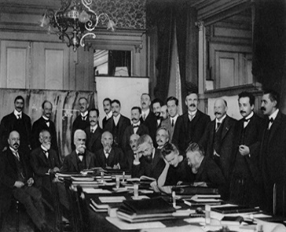
基因工程的安全问题
1974年
涉及组合一种在自然界尚未发现的、有产生病毒能力或带有抗菌素抗性的新型有机体
涉及将肿瘤病毒或者其他动物病毒的DNA引入细菌的实验
1975年
承认了基因工程技术，对于解决一些重要的生物学和医学问题，是具有一定乐观的前景的
没有回避基因工程造成重组DNA意外扩撒可能引发的潜在危险
制定严格的法律法规，颁布“重组DNA研究准则”
Notes:
包括对实验室的硬件要求，以及对载体和受体菌的要求
所以说呢，从1972年到1976年年呢，算是基因工程发展的基因工程1972 年，美国的 Berg 和 Jackson 等人将猿猴病毒基因组 SV40 DNA、I噬菌体基因以及大肠杆菌半乳糖操纵子在体外重组获得成功。翌年，美国斯坦福大学的 Cohen 和 Boyer等人在体外构建出含有四环素和链霉素两个抗性基因的重组质粒分子，将之导入大肠杆菌后，该重组质粒得以稳定复制，并赋予受体细胞相应的抗生素抗性，由此宣告了基因工程的诞生。正如Cohen 在评价其实验结果时指出的那样 ,基因工程技术完全有可能使大肠杆菌具备其它生物种类所固有的特殊生物代谢途径与功能，如光合反应和抗生素合成等。出人意料的是,当时科学界对这项新技术诞生的第一个反应便是应当禁止有关实验的继续开展,其严厉程度远大于今天人们对人体克隆的关注。包括 Cohen本人在内的分子生物学家们都担心,两种不同生物的基因重组有可能为自然界创造出一个不可预知的危险物种，致使人类遭受灭顶之灾。于是，1975 年西欧几个国家签署公约,限制基因重组的实验规模。第二年美国政府也制订了相应的法规。至今世界上仍有少数国家坚持对基因重组技术的使用范围进行严格的限制。然而，分子生物学家们毕竟不愿看到先进的科学技术葬送在自己手中。从1972 年到 1976 年短短的四年里，人们对 DNA 重组所涉及的载体和受体系统进行了有效的安全性改造，包括噬菌体 DNA 载体的有条件包装以及受体细胞遗传重组和感染寄生缺陷突变株的筛选，同时还建立了一套严格的 DNA 重组实验室设计与操作规范。众多安全可靠的相关技术支撑以及巨大的潜在诱惑力，终于使 DNA 重组技术走出困境并迅速发展起来。

Slide 28
物理防护(对实验室的硬件要求)
P1级实验室:装备良好的普通微生物学实验室;
P2级实验室:在P1+负压安全操作柜;
P3级实验室:全负压实验室+负压安全操作柜;
P4级实验室:具有最高安全防护等级的实验室，保持数百米范围内无其他建筑物，并保持操作者与细菌培养物的隔离。
生物防护(对载体和受体菌的要求)
1.选择非病原生物体作为外源DNA的载体和宿主
2.主要是大肠杆菌及其质粒和病毒
3.分为三等:依据大肠杆菌在自然环境中的存活率而规定的安全防护标准:
EK1级:此类菌株在自然环境中一般都要死亡;
EK2-3级:此类菌株严格要求人工合成的物质才能存活，而在自然环境中绝对无法存活

Slide 29
基因工程的发展阶段
基因工程的艰难阶段：1972~1976
基因工程的逐渐成熟阶段
基因工程的迅速发展阶段

Slide 30

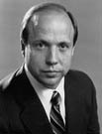
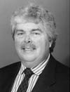
基因工程的发展阶段—逐渐成熟阶段
将基因工程应用于大规模生产与人类健康密切相关的生物大分子
揭开了基因工程产业化的序幕
1977年：生长激素释放抑制素
1978年：胰岛素
1979年：生长素
1980年：干扰素
1985年：第一个基因工程产品：人胰岛素推向了市场
Robert A. Swanson
1947 - 1999
Herbert W. Boyer
基因工程之父
Notes:
早在基因工程发展的初期，人们就已开始探讨将该技术应用于大规模生产与人类健康水平密切相关的生物大分子，这些物质在人体内含量极小，但却具有非常重要的生理功能。1977年，日本的 Tfahura 及其同事首次在大肠杆菌中克隆并表达了人的生长激素释放抑制素基因。几个月后，美国的 Ullvich 随即克隆表达了人的胰岛素基因。1978年，美国 Genentech 公司开发出利用重组大肠杆菌合成人胰岛素的先进生产工艺，从而揭开了基因工程产业化的序幕。
伯耶不久就敏锐的看到了这个发现的商业价值，可以利用廉价的细菌进行药物蛋白质的生产。一位年轻并具有冒险精神的投资者罗伯特·斯旺逊（Robert Swanson，1947-11-29 –1947-11-29）的出现加速了基因工程的工业化进程。1975年，当时正受雇于硅谷的一家大资本公司年仅28岁的斯旺逊被伯耶发现深深吸引，捕捉到了这项基因工程关键技术的商业机会。他与伯耶的深入谈话，使伯耶坚定了自己的技术可以生产生物药物。1976年4月7日，伯耶投资了5万美元与斯旺逊共同组建了Genentech公司，公司名称代表了基因工程技术（genetic engineeringtechnology），伯耶担任副总裁。Genentech公司的建立更加促进了基因工程的发展，在伯耶的领导下公司取得了迅猛的发展。1977年Genentech公司成功实现了在大肠杆菌中表达人类蛋白质——生长激素抑制素的成就[4]。这在人类历史上具有里程碑意义，因为它首次实现在其他物种中表达人类蛋白质。1978年，Genentech公司又成功生产出人胰岛素，1979年的生长素，1980年的干扰素，这些成就都使人们意识到基因工程的巨大潜力。尽管基因工程引起了部分科学家和大众的恐慌，但1980年美国高等法院批准了基因工程技术的专利，这项决定大大推动了该领域的发展。1980年，Genentech公司上市不到1个小时，股票就从每股35美元升高到88美元，这是人类历史上最快的股票升值之一，特别是1985年Genentech公司将第一个基因工程产品——人胰岛素推向了市场，开始了真正服务于大众的目的，才更加显示出巨大的意义。在Genentech公司迅猛发展的过程中，伯耶发挥了关键性的作用，正是在他的领导下才取得了一系列重大突破。

Slide 31
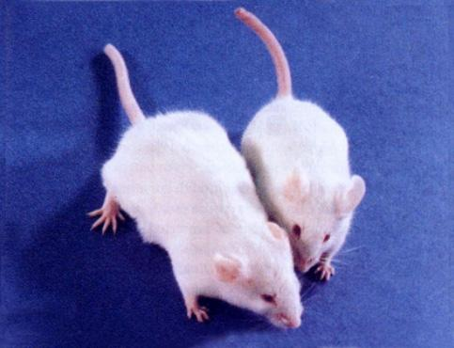
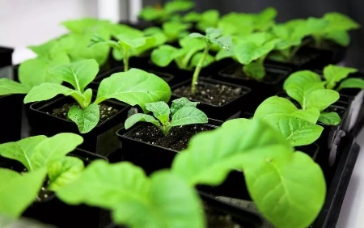
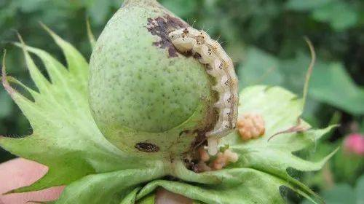
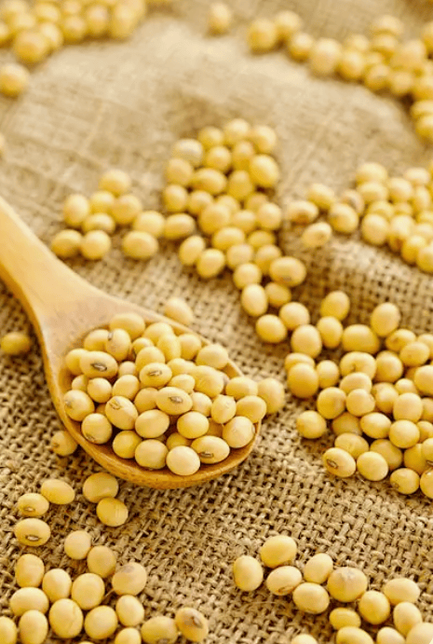
基因工程的发展阶段—迅速发展阶段
高等动植物物种的遗传特征改良以及人体基因治疗等方向发展
1982：转基因小鼠
1983：转基因抗病毒烟草
1986：抗病毒棉花
1990年：基因治疗获得成功
1996年：转基因抗除草剂大豆
2001年：公布人类基因组图谱
2005年：公布水稻基因组图谱
快速发展........
Notes:
上世纪八十年代以来,基因工程已开始朝着高等动植物物种的遗传特征改良以及人体基因治疗等方向发展。1982年，美国科学家将大鼠的生长激素基因转入小鼠体内，培育出具有大鼠雄健体魄的转基因小鼠及其子代。1983年，携带有细菌新霉素抗性基因的重组 Ti质粒转化植物细胞获得成功，高等植物转基因技术问世。1990 年美国政府首次批准一项人体基因治疗临床研究计划，对一名因腺苷脱氨酶基因缺陷而患有重度联合免疫缺陷症的儿童进行基因治疗获得成功，从而开创了分子医学的新纪元。1991年，美国倡导在全球范围内实施雄心勃勃的人类基因组计划，用 15 年时间斥资 30 亿美元，完成十二万五千个人类基因的全部测序工作。2001年底，一张覆盖整个基因组的人类遗传图谱已经完成，而高质量的物理图谱也已覆盖了 95%的基因组。1997年，英国科学家利用体细胞克隆技术复制出“多利”绵羊，如果借助于某种限制巧妙地避开伦理道德方面的社会学问题 ,那么人类在实验室里复制自身的尝试必将会产生无法估量的社会经济价值。
1982年Palmiter等人将大鼠的生长激素基因导入小鼠受精卵的雄原核中,获得比普通小鼠生长速度快2-4倍,体形大一倍的转基因“硕鼠”。自Palmiter等（1982）把大鼠生长激素基因导入小鼠受精卵，获得超级巨鼠之后，各国科学家对转基因技术应用于动物生产的研究产生了极大兴趣，并相继获得转基因兔、羊、猪、牛等。
世界上第一例转基因植物，抗病毒烟草在美国培育成功。1986年
抗病毒棉花成功研制，在
1987年
抗虫基因、耐除草剂基因和番茄成熟控制基因相继成功转入作物。

Slide 32
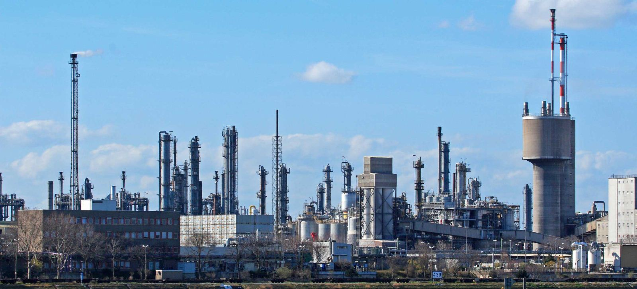
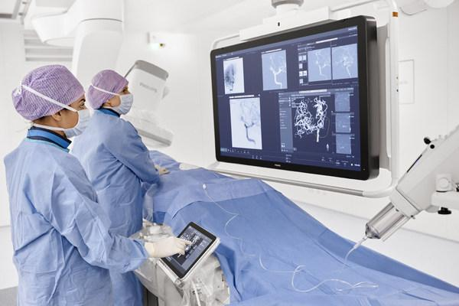
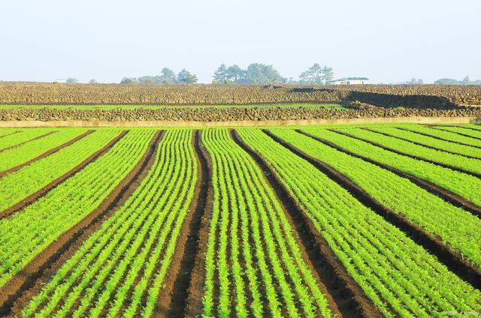
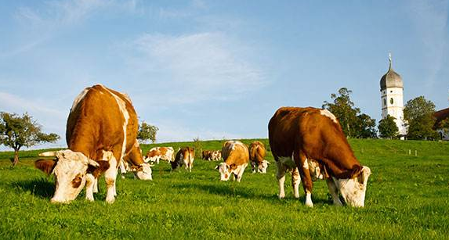
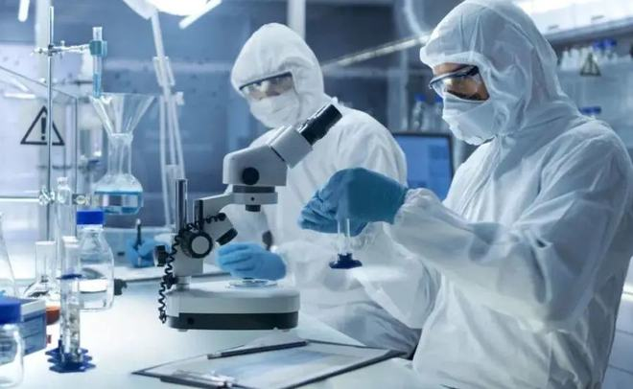
基因工程的应用
Notes:
一、食品工业
改良食品加工原料：
基因工程技术可用于培育高产、高抗、高品质的农作物，如改善乳牛的产奶量、提高植物性食品的氨基酸含量等，从而提升食品原料的品质和产量。
通过基因改造，还能使农作物富含特定营养素，满足不同人群的营养需求。
改良微生物菌种性能：
基因工程技术被用于改造微生物菌种，以提高其生产性能或赋予新的特性。例如，将α-乙酰乳酸脱羧酶基因克隆到酵母中进行表达，可降低啤酒中的双乙酰含量，从而改善啤酒的风味。
酶制剂的生产：
基因工程技术还应用于酶制剂的生产，如、α-淀粉酶、葡萄糖氧化酶等，这些酶在食品加工过程中起到重要作用。
改良食品加工工艺：
通过基因工程改良农作物的特性，可以间接优化食品加工工艺。例如，改良小麦种子贮藏蛋白的烘烤特性，降低大麦中的醇溶蛋白含量，从而改良啤酒的加工工艺。
二、医药工业
药物开发：
基因工程技术是生物制药的核心技术之一，用于研发和生产各种生物制剂、多肽、蛋白质和疫苗等，用于治疗各种疾病。例如，通过基因工程生产的胰岛素已广泛用于糖尿病的治疗。
目前，通过基因工程已生产出表皮生长因子、人生长激素因子、干扰素、乙型肝炎疫苗等多种医药产品。
基因治疗：
基因工程技术还在基因治疗领域展现出巨大潜力，通过修正或替换致病基因，达到治疗遗传性疾病的目的。
三、农业
作物改良：
基因工程技术被广泛用于改良作物品种，培育出抗除草剂、抗虫、抗病、抗逆的优良品种。这些作物在减少农药和化肥使用的同时，提高了产量和品质。
例如，抗除草剂大豆和抗棉铃虫棉花等转基因作物已在全球范围内大量推广应用。
动物基因工程：
通过转基因技术，可以在动物体内表达人类基因或特定基因，从而生产出具有特殊用途的蛋白质或药物。例如，转基因羊已被用于大量表达人类抗胰蛋白酶。
四、环境保护
污染治理：
基因工程技术可用于修复环境污染，通过改造微生物使其具备更强的降解能力，从而分解污染物质。
生态修复：
利用基因工程技术培育出的抗逆性强的植物品种，可以在恶劣环境下生长并发挥生态修复作用。
五、生物能源
生物燃料研发：
基因工程技术可用于研究生物燃料，如生物柴油、生物液体燃料和生物气等，这些生物燃料具有可再生、环保等优点，对于缓解能源危机和减少环境污染具有重要意义。
综上所述，基因工程技术在工业上的应用非常广泛且深入，它不仅提高了食品、医药、农业等领域的生产效率和产品质量

Slide 33
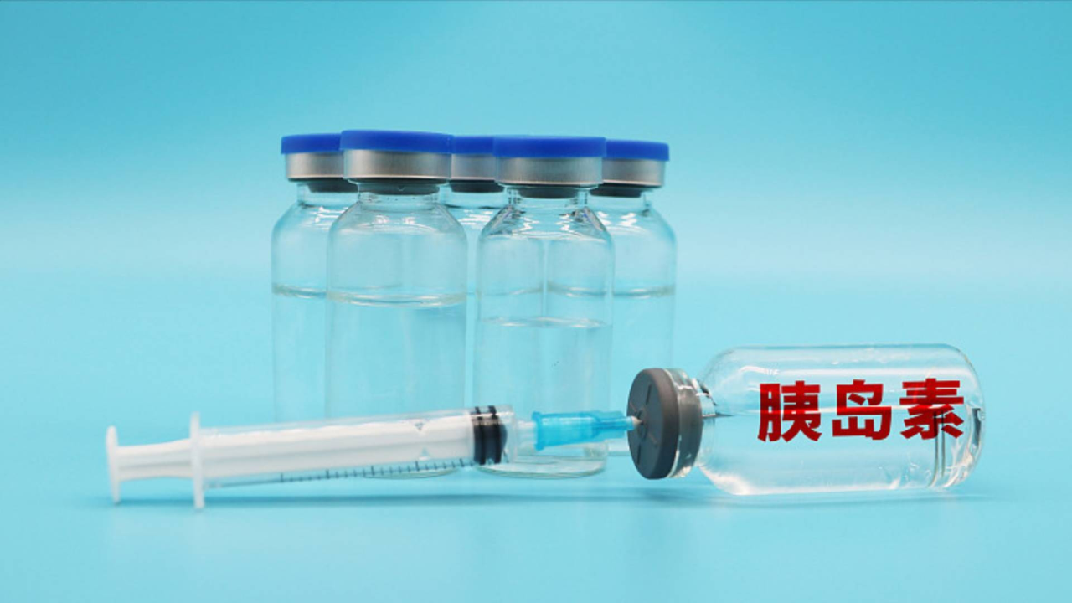
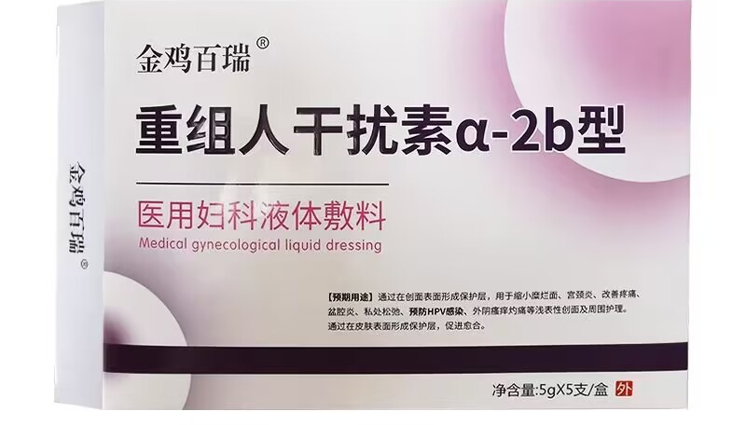

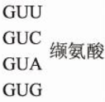

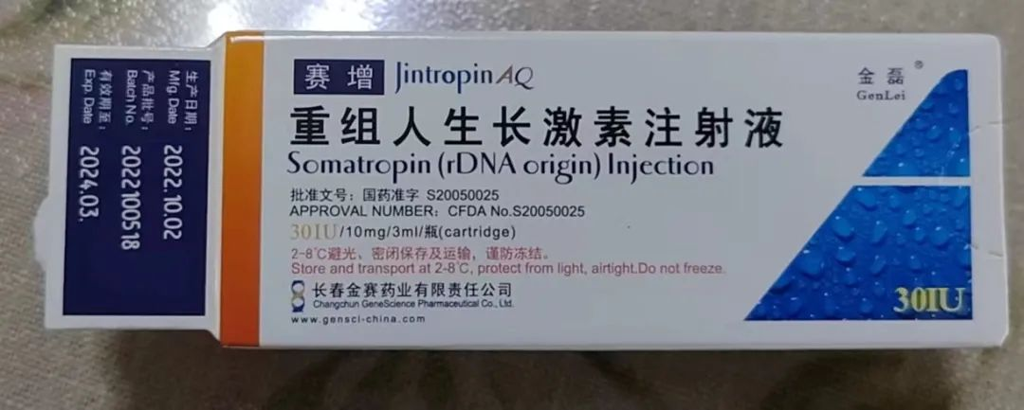



基因工程在医学上的应用
  药物开发
  基因治疗: 50%的人类疾病都与点突变有关
表达β珠蛋白的HBB突变引起，导致 E6V (A/T)
Notes:
麻醉外科术是一次医学革命，那么基因疗法则为医学带来了又一次大革命目前临床上已鉴定出两干多种遗传病，其中相当一部分在不久以前还是不治之症，如血友病、先天性免疫缺陷综合症等。随着医学和分子遗传学研究的不断深入，人们逐渐认识到，遗传病其实只是基因突变综合症(分子病)中的一类。从更广泛的含义上讲，目前一些严重威胁人类健康的所谓“文明病”或“富贵病”，如心脑血管病、糖尿病、癌症、过度肥胖综合症、老年痴呆症、骨质疏松症等等均属分子病范畴。分子病的治疗方法主要有两种:一是定期向患者体内输入病变基因的原始产物，以弥补病变基因产物缺少的危害;二是利用基因转移技术更换病变基因，达到标本兼治的目的。上述两大领域均取得了突破性的进展。
镰状细胞病（SCD），是一种常染色体隐型遗传病，是由表达β-珠蛋白的HBB基因突变引起，突变导致β-珠蛋白上第六位原本的谷氨酸被替换成缬氨酸，进而导致红细胞形态异常，呈现镰刀型，因此也叫做镰刀状细胞贫血症。

Slide 34




基因工程在农畜的应用
  抗虫、抗病、抗旱、抗除草剂等
  畜牧业：奶牛分泌高蛋白乳汁等
Notes:
抗除草剂大豆和抗棉铃虫棉花等转基因作物已在全球范围内大量推广应用。Bt抗虫棉是用现代高科技和农业生物工程技术，把一种叫做苏云金杆菌的微生物所产生的杀虫蛋白基因，经过人工改造后转入到棉花植株内，并将它成功地整合到棉花细胞的基因中去，从而使这种转基因棉花含有了杀虫蛋白基因。这种转入到棉花组织中的Bt杀虫蛋白基因能够表达、控制、合成一种叫σ-内毒素的伴胞晶体，使棉株随着自身的生长，就能产生一种有毒的物质——内源毒素，使棉株本身具有杀死棉铃虫幼虫的能力。喷施棉花吨田宝可以通过调节Bt基因的表达，调控σ-内毒素的合成，调节Bt抗虫棉的抗虫性。
天然环境压力对农作物生长影响极为严重。细胞分子生物学研究结果表明对某些基因进行结构修饰，提高植物细胞内的渗透压，可在很大程度上增强农作物的抗旱、耐盐能力，提高单位面积产量，同时扩大农作物的可耕作面积。在家畜品种改良方面，基因工程技术同样大有用武之地，其中最主要的成果是动物生长激素的广泛使用。注射或喂养由基因工程方法生产的生长激素，可使奶牛大量分泌高蛋白乳汁，,鱼虾生长期大为缩短且味道鲜美，猪鸡饲料的利用率提高且瘦肉比重增加。在家畜品种改良方面，基因工程技术同样大有用武之地，其中最主要的成果是动物生长激素的广泛使用。注射或喂养由基因工程方法生产的生长激素，可使奶牛大量分泌高蛋白乳汁，鱼虾生长期大为缩短且味道鲜美，猪鸡饲料的利用率提高且瘦肉比重增加。

Slide 35


基因工程在工业上的应用
  轻工业: 高效表达可分泌型淀粉酶、纤维素酶、脂肪酶以及蛋白酶等酶制剂的重组微生物
  环境保护: 特殊降解功能的工程菌种
  能源
Notes:
在轻工食品产业，与传统的诱变育种技术相比，基因工程在氨基酸、助鲜剂和甜味剂等食品添加剂的大规模生产中日益显示出强大的威力。高效表达可分泌型淀粉酶、纤维素酶、脂肪酶以及蛋白酶等酶制剂的重组微生物也已分别在食品制造、纺织印染、皮革加工和日用品生产中大显身手。传统化学工业中难以分离的混旋对映体，借助于基因工程菌可有效地进行生物拆分。能源始终是严重制约人类生产活动的主要因素。以石油为代表的传统能源开采利用率的提高以及新型能源的产业化是解决能源危机的希望所在。利用 DNA重组技术构建的新型微生物在不久的将来可望大幅度提高石油的二次开采率和利用率,将难以利用的纤维素分解为葡萄糖,并将太阳能有效地转化为化学能和热能。
环境保护是人类可持续生存与发展的大课题。一些能快速分解吸收工业有害废料、生物转化工业有害气体以及全面净化工业和生活废水的基因工程微生物种群已从实验室走向三废聚集地。通过基因工程得到分解性能高的或有特殊降解功能的工程菌种，提高有机物的降解效率，也扩大了可降解的污染物的种类。

Slide 36
思考题
请详述一个基因工程的应用案例
Notes:
一百六十年前，在捷克莫勒温镇一个修道院里沉醉于豌豆杂交实验的Mendel也许根本就没有想到，他提出的遗传因子在半个世纪后被 Morgen 定义为基因;而且 1944 年 Avery 证明了基因的物质基础是 DNA;五十年代初Watson 和 Crick 又揭示了 DNA 的分子结构;七十年代初 DNA 已可在体外被随意拼接并转回到细菌体内遗传和表达。生命科学的飞速发展孕育了现代分子生物学技术--基因工程的诞生。今天，人们在超市货架上可以买到保质期很长的转基因土豆，“多利”克隆绵羊走出实验室使人们不再将《失落的世界》视为科幻影片，基因工程正在使整个人类生活方式发生重大变革。

